Slide 1
À LIRE POUR COMMENCER
Le Kit de Formation est destiné à être utilisé comme support pour l’animation des ateliers en personne ciblant les spécialistes de la violence basée sur le genre (VBG) du HCR et de ses partenaires ou le personnel de protection ayant des responsabilités en matière de VBG, afin de promouvoir la discussion, la réflexion critique et l’échange entre les participants. Il peut également être utilisé comme support d’auto-apprentissage. Avant de se lancer dans cet apprentissage, il est nécessaire de posséder une solide compréhension des concepts et principes de base de la VBG. Avant de suivre un atelier basé sur ce Kit, les apprenants doivent avoir suivi les niveaux 1 et 2 de l’apprentissage en ligne du HCR sur la VBG (lien pour le personnel du HCR/liens avec le niveau 1 et le niveau 2 pour les partenaires extérieurs).
Les animateurs doivent être des spécialistes expérimentés de la VBG.
Il est recommandé aux animateurs d’adapter le contenu du Kit à leur contexte et à leur public avant de présenter les sessions. Veuillez noter que :
Les exemples et les exercices peuvent être adaptés et contextualisés.
Si certaines parties du contenu de ce Kit ne sont pas pertinentes pour les partenaires du HCR, il est possible de les supprimer ou de les masquer
Ce Kit peut être adapté à l’apprentissage en ligne.
L’animation de ce Kit peut se faire en segments séparés ou en un atelier complet. Le module 1 dure environ 10,5 heures, dont 275 minutes de discussions et d’exercices interactifs.
Les durées indiquées dans les diapositives sont des estimations et peuvent varier en fonction du mode d’animation (en personne/en ligne), du nombre de participants ainsi que de la manière dont les animateurs peuvent adapter ce Kit en fonction du contexte local et du public.

Slide 2
À LIRE POUR COMMENCER
Veuillez noter que les diapositives comprennent des notes détaillées contenant des informations et des conseils pour les animateurs, y compris des informations sur les questions pouvant être posées, les durées et les références à des ressources clés. Il est important d’examiner les notes des diapositives dans leur intégralité avant d’animer ce Kit. Les notes doivent apparaître dans l’espace sous l’image de la diapositive lorsque Affichage est réglé sur Normal. Si elles n’apparaissent pas, maintenez le curseur sur la fine barre grise au bas de la fenêtre et tirez la barre vers le haut pour faire apparaître la section des notes. Pour afficher les diapositives avec les notes en gros caractères en dessous, placez le curseur en haut de la fenêtre et cliquez sur Affichage, puis sur Page de commentaires. Pour imprimer les notes des diapositives avec les images des diapositives (pratique pour une première animation, en particulier pour les longs segments d’enseignement), cliquez sur Imprimer, puis sous Mode Page et choisissez Pages de commentaires.
La plupart des diapositives sont animées, ce qui signifie que certains textes, éléments ou images apparaissent un par un si l’on clique dessus. Ces animations ont pour but d’aider les animateurs à révéler le contenu de la diapositive par étape et dans un certain ordre. Il est recommandé aux animateurs de se familiariser avec les diapositives animées avant l’atelier.
Les notes de la présentation se réfèrent aux fiches d’activité, qui sont annexées à ce Kit. Les fiches d’activité correspondent aux différents exercices de ce Kit (questions de discussion, activités et travail en groupe) et contiennent les mêmes informations que les diapositives d’activité correspondantes avec les notes de l’animateur. Les fiches d’activité sont conçues pour être utilisées comme des exercices autonomes au cas où l’ensemble du Kit ne serait pas utilisé, mais elles peuvent également aider les animateurs à guider certains des exercices les plus complexes.
Notes:
Remarque : diapositive adaptée du document du HCR/OIM intitulé Training package: SOGIESC and working with LGBTIQ+ persons in forced displacement,2021 (https://www.unhcr.org/workingwithlgbtiq-sogiesc-trainingpackage.html).

Slide 3



Conception graphique - REC Design
Kit de Formation sur la prévention de la violence basée sur le genre (VBG)
MODULE 1 - PRÉVENTION PRIMAIRE DE LA VBG
© HCR, mars 2023
Notes:
En cas d’utilisation des images/illustrations à d’autres fins que dans le cadre du Kit de Formation, veillez à accréditer le graphiste REC Design.

Slide 4



Objectifs d’apprentissage
Comprendre l’engagement du HCR en matière de prévention de la violence basée sur le genre (VBG), ancré dans la Politique en matière de VBG.
Expliquer les causes profondes de la VBG et en quoi elles diffèrent des facteurs contribuant à sa survenue.
Lier les causes profondes de la VBG à sa prévention.
Décrire les approches et les principes du programme qui sous-tendent un travail de prévention efficace.
Connaître les éléments et outils clés pour concevoir, planifier et suivre les programmes de prévention primaire de la VBG au sein du HCR.
Notes:
NOTES DE L’ANIMATEUR
Référez-vous également au module 2, plus approfondi, du présent Kit de Formation, qui examine les pratiques prometteuses en matière de prévention primaire de la VBG, l’autonomisation et la participation des femmes et des filles, ainsi que l’engagement des hommes et des garçons dans la prévention de la VBG.
Soulignez que le Kit ne fournit pas d’informations approfondies sur la manière de mettre en œuvre les différents modèles de programmes de prévention primaire, pour lesquels une formation spécialisée supplémentaire est recommandée.
Expliquez que si le kit se concentre sur la prévention primaire, le texte parle aussi de prévention pour simplifier. Veuillez également noter que le travail sur la prévention primaire contribue à des efforts de prévention plus larges, ce qui sera expliqué plus en détail tout au long des sessions.

Slide 5

Ordre du jour
Accueil et ouverture | 30 min.
Session 1 : Introduction – Prévention de la VBG | 40 min.
Session 2 : Causes profondes de la VBG | 120 min.
Session 3 : Principes de prévention de la VBG et modèle socio-écologique | 110 min.
Session 4 : Concevoir et planifier une intervention de prévention de la VBG au HCR | 180 min.
Session 5 : Mesurer les résultats et l’impact du travail de prévention | 120 min.
Conclusion | 30 min.
Notes:
NOTES DE L’ANIMATEUR
Les animateurs doivent ajuster l’ordre du jour en fonction de la méthode de présentation choisie et des adaptations apportées selon le contexte local et le public.

Slide 6

Présentations
Nom
Organisation et fonction
Défi de la prévention de la VBG
Notes:
NOTES DE L’ANIMATEUR
Durée prévue : 20 min
Les animateurs se présentent et demandent aux participants d’inscrire leur nom et leur fonction sur un badge.
Invitez les participants à se présenter en indiquant leur nom, leur organisation et leur fonction.
Encouragez les participants à partager également une difficulté qu’ils ont rencontrée ou qu’ils prévoient de rencontrer dans le cadre de la prévention de la VBG dans leur travail ou dans leur communauté. Notez ces difficultés sur un tableau de papier (avec des mots clés) et informez les participants que les différentes sessions feront référence à ces difficultés. Renforcez la bonne compréhension de la prévention de la VBG tout au long du processus.

Slide 7

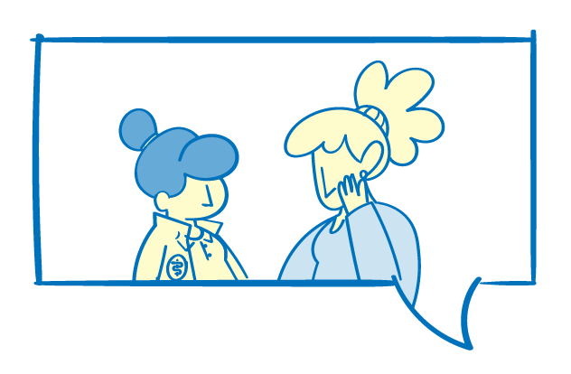
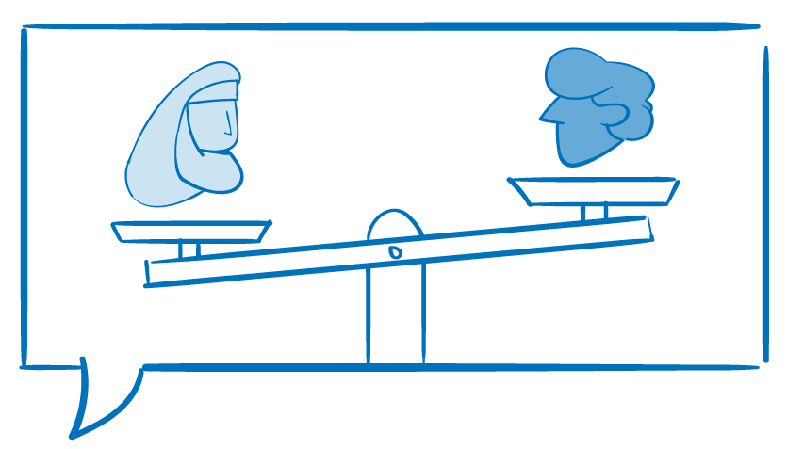

^{MODULE 1 | SESSION 1}
Introduction - Prévention de la VBG
Notes:
NOTES DE L’ANIMATEUR
Durée prévue pour la session 1 : 40 min
Objectifs d’apprentissage :
Présenter le concept de prévention de la VBG.
Définir la prévention primaire, secondaire et tertiaire.
Rappeler la Politique du HCR en matière de VBG et ses engagements en matière de prévention de la VBG.
Expliquer pourquoi il est important d’envisager des activités de prévention de la VBG dès le début d’une situation d’urgence.

Slide 8
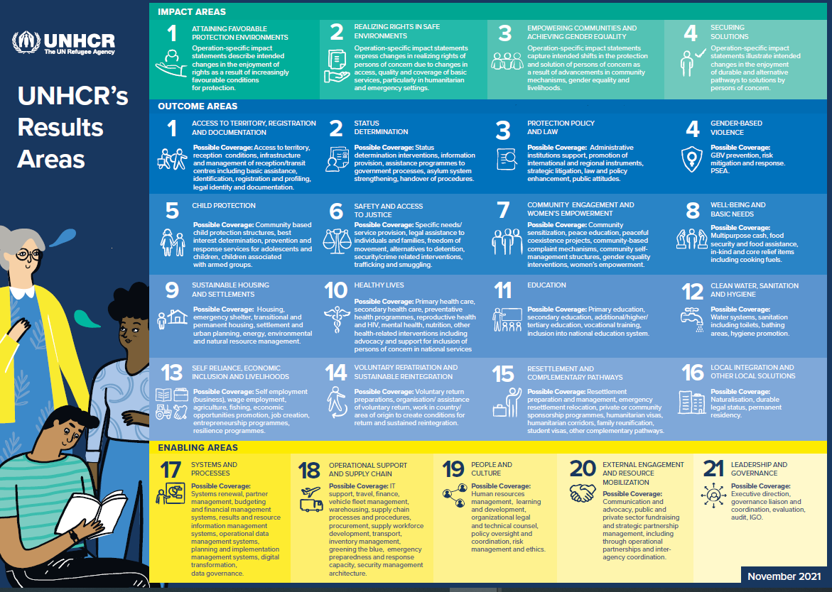
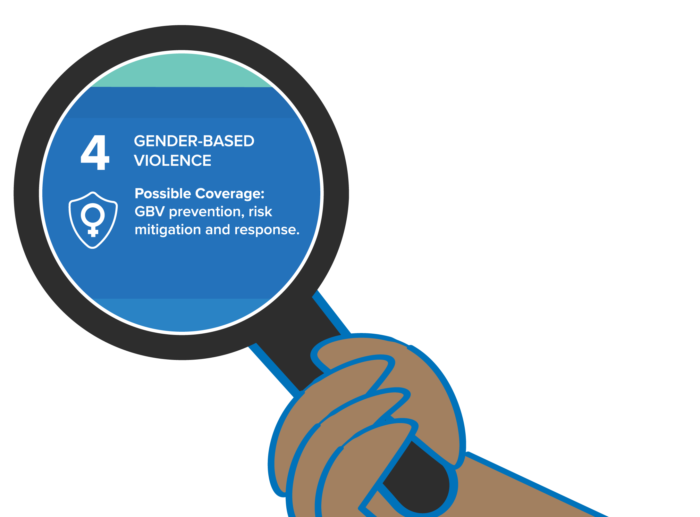
La VBG dans le cadre global de résultats du HCR
La VBG dans le cadre global de résultats du HCR
Notes:
NOTES DE L’ANIMATEUR
NB : l'image n'est pas disponible en français. Il est donc recommandé que l’animateur/animatrice explique les parties clés du cadre de résultats.
La prévention, l’atténuation des risques et la prise en charge en matière de VBG sont l’une des huit priorités stratégiques du HCR (Orientations stratégiques du HCR 2022-2026, https://data.unhcr.org/en/documents/details/91745) et ont été incluses comme l’un des 16 domaines de réalisation dans le cadre global de résultats du HCR.
Le cadre global de résultats fait partie de COMPASS - le cadre de programmation global du HCR visant à renforcer la capacité de l’organisation à gérer les résultats et à induire des changements positifs dans la vie des personnes déplacées et apatrides, qui a été introduit en 2021. L’approche COMPASS comprend un cycle de planification stratégique pluriannuel (3 à 5 ans), le cadre global de résultats et un logiciel de planification, de budgétisation, de suivi et de déclaration des résultats.
Dans la suite de ce module, nous aborderons la conception et la planification des programmes de prévention de la VBG dans le contexte du cycle de planification pluriannuel et du cadre global de résultats du HCR.

Slide 9


Politique du HCR en matière de VBG
Réalisation politique
Les cas de VBG sont empêchés/ prévenus par des actions de lutte contre l’inégalité de genre, la discrimination et les rapports de pouvoir inégaux.
Action prioritaire de la Politique
Les opérations préconiseront, planifieront et mettront en œuvre une programmation de la prévention qui promeut l’égalité des genres et qui vise à s’attaquer aux causes profondes de la VBG afin de modifier efficacement les comportements et les normes sociales, y compris par des approches à long terme, qui sont responsables à l’égard des femmes et des filles.
Notes:
NOTES DE L’ANIMATEUR
Introduisez le module en vous référant à la réalisation politique et à l’action prioritaire de la Politique du HCR sur la prévention, l’atténuation des risques et la prise en charge en matière de VBG, 2020 (ci-après dénommée la Politique en matière de VBG) relatives à la prévention de la VBG.
La Politique en matière de VBG reflète le travail de longue date du HCR et de ses partenaires en matière de lutte contre la VBG. Le respect de la Politique en matière de VBG est obligatoire pour toutes les opérations.
La Politique poursuit deux objectifs qui se renforcent mutuellement :
Le premier concerne la réduction du risque de VBG pour toutes les personnes que nous servons et se réfère aux interventions de prévention et d’atténuation des risques
Le second concerne l’accès sécurisé à des services de qualité relatifs à la VBG, conformes aux principes directeurs en la matière et aux autres normes énoncées dans les principales lignes directrices. Cela signifie que les survivant(e)s doivent avoir accès à des services spécialisés en fonction de leurs besoins.
La Politique en matière de VBG doit être considérée comme comportant trois parties :
La Politique en matière de VBG elle-même, qui a été signée par le Haut-Commissaire.
Le suivi et la conformité (section 11) de la Politique en matière de VBG font référence à un cadre de suivi obligatoire. Le cadre de suivi obligatoire est provisoire et il est en cours de réalisation. Il sera lancé en même temps qu’un outil permettant de saisir facilement les données dans un outil KoBo. Le cadre de suivi ne comprend pas d’indicateurs, mais une série d’étapes à franchir au fil du temps, qui aideront les opérations à suivre les progrès accomplis pour se conformer à la Politique en matière de VBG. Les étapes de la Politique liées à la programmation de la prévention seront examinées lors de la dernière session de ce module.
Un ensemble de directives opérationnelles, une par action prioritaire, pour expliquer les étapes du cadre de suivi et la manière de se conformer à la Politique en matière de VBG et d’en réaliser les actions prioritaires. Elles comprennent des étapes pratiques et sont basées sur des documents d’orientation clés (par exemple, les Lignes directrices du CPI sur la VBG, les Lignes directrices inter-agences sur la gestion des cas, les Normes minimales interorganisations) et des normes de base liées aux différents domaines techniques. Les directives opérationnelles sont en cours d’élaboration et seront publiées en 2023.
Différents éléments de la réalisation et de l’action prioritaire de la prévention de la VBG (sur la diapositive) seront décortiqués au cours des différentes sessions du module 1 du présent Kit.

Slide 10



Approches de prévention de la VBG
Notes:
NOTES DE L’ANIMATEUR
https://www.youtube.com/watch?v=YiZdsBugikg&list=PLk83Ra7kAz5HP4HEvmPeDTza6yDBM15Rd&index=4
Durée : 4.49 min

Slide 11


Approches de prévention de la VBG
Prévention secondaire
Prévention tertiaire
Atténuation des risques
Prévention primaire
  Aborder les conséquences des diverses formes de violence (prise en charge)
  Se concentrer sur l’impact à long terme de la violence lorsqu’elle n’est pas traitée
  S’attaquer aux facteurs qui contribuent à accroître l’exposition à la VBG
  Prévenir la VBG avant qu’elle ne se produise, en s’attaquant à ses causes profondes
Notes:
NOTES DE L’ANIMATEUR
Expliquez que les activités de prévention se déclinent en quatre catégories. Les programmes de prévention de la VBG doivent être menés sur plusieurs fronts allant de l’atténuation des risques immédiats dans la phase aiguë de l’intervention jusqu’à la transformation des normes sociales et des systèmes à plus long terme.
Informez les participants que le Kit se concentre sur la prévention primaire, conformément à la Politique du HCR en matière de VBG. Par souci de simplicité, nous parlerons de prévention tout au long du Kit.
Voici quelques exemples pour chaque catégorie d’intervention :
Atténuation des risques : éclairage adéquat dans les camps ; espace approprié pour les conditions de vie ; salles de bain verrouillables et séparées par sexe ; poêles économes en combustible ; patrouilles de ramassage du bois de chauffage ; édification d’écoles et d’aires de jeux dans des endroits sûrs ; surveillance des locaux scolaires ; implication des femmes dans la distribution de matériaux pour les abris ; éclairage des espaces collectifs ; implication de la communauté dans l’organisation de patrouilles de sécurité ou de groupes de surveillance de la communauté ; présence garantie de la police, de l’armée ou des forces de maintien de la paix dans les camps et les zones d’installation et formation de celles-ci à la VBG ; plaidoyer en faveur du recrutement de femmes dans la police.
Prévention primaire : compétences de la vie courante pour les adolescents et les adolescentes en matière de communication, de résolution des conflits, de droits, de santé génésique, etc. ; interventions de mobilisation communautaire (par exemple, via les médias sociaux, des divertissements éducatifs, y compris des applications de téléphonie mobile, du théâtre de rue, de la radio et de la télévision, et des campagnes à grande échelle) ; activités plus spécialisées telles que des dialogues sur la question du genre, le travail transformateur sur le genre ou le travail sur la masculinité pour remettre en question les normes de genre négatives et les remplacer par des normes de genre plus équilibrées (p. ex. par le biais d’ateliers composés d’hommes et de femmes, ou de formations de groupe pour les couples sur la prise de décision partagée et les comportements non violents) ; activités d’autonomisation pour les femmes et les filles et/ou les personnes LGBTQI+ ; introduction de programmes scolaires transformateurs sur le genre.
Prévention secondaire : soins de santé pour les survivant(e)s de la VBG ; soutien psychosocial, y compris la gestion des cas.
Prévention tertiaire : réintégration et acceptation dans la communauté ; prise en compte des traumatismes et des besoins médicaux et psychosociaux à long terme des survivant(e)s ; sensibilisation de la communauté afin que ses membres comprennent pleinement leurs droits, les recours dont disposent les survivant(e)s de la VBG, la manière d’accéder à la justice et aux mécanismes juridiques en place ; formation du personnel des systèmes juridiques formels et informels aux droits des survivant(e)s de la VBG ; plaidoyer pour que les lois et les systèmes juridiques se conforment aux normes internationales en matière de droits de l’homme.
Il convient de noter que, bien que ce Kit soit axé sur la prévention primaire, les travaux visant à transformer les normes sociales et de genre contribuent à des résultats plus larges en matière de prévention.
Pour plus d’informations, voir la Norme minimale interorganisations 13 (https://gbvaor.net/gbviems).
Pour plus d’informations sur l’atténuation des risques de VBG, voir les Directives de 2015 du CPI pour l’intégration d’interventions ciblant la VBG dans l’action humanitaire (https://gbvguidelines.org/fr/), et pour un outil d’apprentissage supplémentaire sur l’atténuation des risques de VBG, voir le Guide de l’animateur du HCR sur l’intégration de l’atténuation des risques (https://unhcr365.sharepoint.com/sites/GSCB-GBVLearning/SitePages/Facilitator-Guide-on-GBV-Risk-Mitigation.aspx).

Slide 12
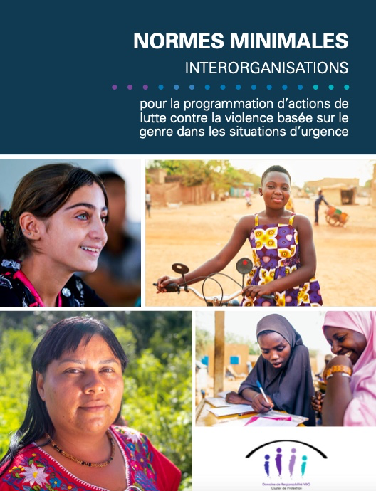
« La transformation des normes et des systèmes qui perpétuent l’inégalité entre les sexes peut avoir un effet tangible sur la santé, la sûreté et la sécurité des femmes et des filles. »
Norme minimale interorganisations 13
Notes:
NOTES DE L’ANIMATEUR
Présentez les Normes minimales interorganisations pour la programmation d’actions de lutte contre la VBG dans les situations d’urgence, 2019 (ci-après dénommées les Normes minimales interorganisations) en tant que document de référence clé pour la programmation d’actions de lutte contre la VBG, en mettant l’accent sur la Norme minimale 13 relative à la transformation des systèmes et des normes sociales, consacrée à la prévention de la VBG.
La Norme minimale 13 présente les différents éléments nécessaires pour s’attaquer efficacement aux causes profondes de la VBG et contient les éléments suivants : texte d’introduction, actions clés, indicateurs, notes d’orientation (sur la prévention de la VBG, la responsabilité à l’égard des femmes et des filles, la communication au service des changements sociaux et comportementaux), et outils et ressources.
Soulignez que la Norme minimale 2 (sur la participation et l’autonomisation des femmes et des filles) fournit également des orientations utiles qui sont pertinentes pour les approches et les principes de prévention de la VBG (par exemple, les orientations sur le fait d’assurer la participation de toutes les femmes et les filles, la levée des contraintes entravant leur participation, l’enrôlement des hommes et des garçons au service de la participation des femmes et des filles et le suivi de l’autonomisation des femmes et des filles).
Les Normes minimales interorganisations sont référencées comme un document d’orientation clé tout au long de ce module. (https://gbvaor.net/gbviems)

Slide 13

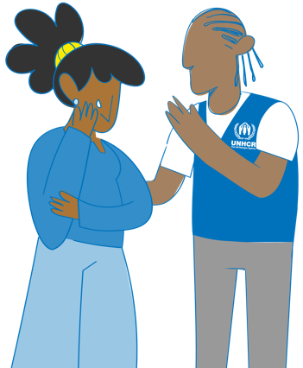
Discussion
Prévention de la VBG dans les situations d’urgence
Dans une situation d’urgence aiguë, la prise en charge des survivant(e)s de VBG doit être prioritaire par rapport à l’activité de prévention.
Qu’en pensez-vous ?
Êtes-vous d’accord ?
Pourquoi ou pourquoi pas ?
Pouvez-vous donner un exemple d’une activité de prévention qui peut être mise en œuvre au début d’une situation d’urgence ?
Notes:
NOTES DE L’ANIMATEUR
Durée prévue : 10 min
Objectif : réfléchir à l’importance de la prévention de la VBG dans les situations d’urgence
Invitez les participants à partager leurs idées en plénière. La diapositive suivante présente des considérations clés pour orienter la discussion.

Slide 14



Des actions de prévention relativement simples peuvent sauver des vies et doivent être mises en œuvre immédiatement au début d’une situation d’urgence.
« Tous les programmes de prévention de la VBG ne devraient être mis en œuvre qu’une fois que les services essentiels
sont en place pour répondre aux incidents »
Politique du HCR en matière de VBG
Notes:
NOTES DE L’ANIMATEUR
La prévention de la VBG reçoit souvent moins d’attention pendant les situations d’urgence aiguës, car elle est considérée comme moins urgente que le soutien aux survivant(e)s. Les activités de prévention peuvent être perçues comme des mesures à plus long terme à envisager à une phase ultérieure du déplacement. Cependant, les actions de prévention peuvent sauver des vies, étant donné qu’elles peuvent empêcher la violence de se produire ou réduire la fréquence et la gravité de la violence si elle s’est déjà produite. Pour cette raison, les interventions de prévention de la VBG doivent être mises en œuvre immédiatement, dès le début d’une urgence.
Si les crises peuvent exacerber les inégalités de genre préexistantes et accroître le risque de VBG, elles offrent également des opportunités de changement social. Il peut y avoir des changements dans les rôles, les attitudes, les croyances et les pratiques conventionnels, ou de nouvelles occasions de discuter de sujets qui étaient auparavant proscrits. Un espace peut s’ouvrir pour construire des normes sociales et culturelles positives qui s’opposent à la VBG et à la culture de l’impunité pour les auteurs de ces actes.
Étant donné la tendance des crises humanitaires à se prolonger toujours plus, la promotion de normes sociales et de genre positives dès le début de l’intervention d’urgence constitue une base pour des efforts continus tout au long de la crise et des interventions à plus long terme, tout en reconnaissant que l’évolution des attitudes, des croyances et des pratiques peut prendre du temps.
Veillez à ce que les services essentiels de santé et de soutien psychosocial soient au moins fonctionnels avant d’entreprendre des activités plus transformatrices en matière de normes sociales et de systèmes. C’est également l’une des dispositions de la Politique du HRC en matière de VBG qui précise que des services de prise en charge doivent être en place lors du lancement d’un programme visant à transformer les systèmes et les normes sociales qui perpétuent l’inégalité et la discrimination entre les hommes et les femmes.
Exemples d’activités de prévention au début d’une situation d’urgence : promouvoir la participation des femmes et des filles et créer des opportunités pour pouvoir prendre des décisions dès le début de la situation d’urgence. La participation est un aspect décisif de l’autonomisation. L’autonomisation est un processus qui permet aux femmes de prendre le contrôle de leur vie, notamment en prenant des décisions, en définissant leur propre agenda, en acquérant des compétences (et/ou en faisant reconnaître leurs compétences et leurs connaissances), en résolvant des problèmes et en développant leur autonomie. Faites savoir aux participants qu’au cours de la session, nous aurons l’occasion d’explorer d’autres activités liées à la participation. (Norme minimale interorganisations pour la VBG13).
Insistez sur le fait que la VBG n’est pas suffisamment signalée pour de nombreuses raisons (notamment la peur de la stigmatisation ou des représailles, la disponibilité ou l’accessibilité limitée de prestataires de services de confiance, l’impunité des auteurs et la méconnaissance des avantages d’une prise en charge). Les cas enregistrés ne représentent qu’une petite fraction du nombre total d’incidents, et il faut toujours supposer qu’il y a VBG. L’obtention de données sur la prévalence n’est pas une priorité au début d’une situation d’urgence et des mesures de prévention et de prise en charge doivent être mises en place sans qu’il soit nécessaire d’apporter des preuves ou des éléments de preuve.

Slide 15


Messages clés :
Introduction – Prévention de la VBG
La prévention, l’atténuation des risques et la prise en charge en matière de VBG sont l’une des huit priorités stratégiques du HCR, par conséquent, la prévention de la VBG est une action prioritaire de la Politique du HCR en matière de VBG.
La prévention de la VBG est une intervention spécialisée qui sauve des vies et doit être mise en œuvre dès le début d’une situation d’urgence.
La promotion de normes sociales et de genre positive dès le début de la situation d’urgence jette les bases d’intervention à plus long terme, tout en reconnaissant que l’évolution des connaissances, des attitudes, des compétences et des comportements peut prendre du temps.
Les programmes de prévention de la VBG ne devraient être mis en œuvre qu’une fois que les services essentiels sont en place pour répondre aux incidents de VBG.

Slide 16


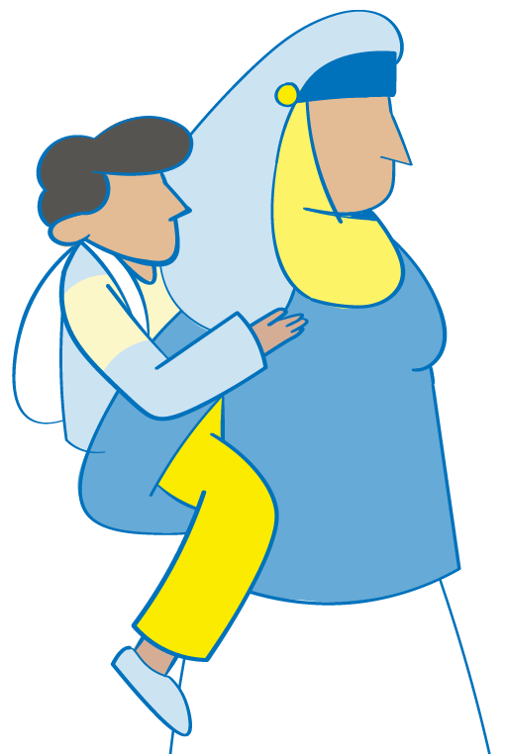



^{MODULE 1 | SESSION 2}
Causes profondes de la VBG
Notes:
NOTES DE L’ANIMATEUR
Durée prévue pour la session 2 : 120 min.
Objectifs d’apprentissage :
Expliquer que la prévention de la VBG fait référence aux actions qui empêchent cette violence de se produire, en s’attaquant à ses causes profondes, qui sont l’inégalité de genre, la discrimination systémique et les rapports de pouvoir inégaux.
Appliquer l’intersectionnalité lors de l’analyse de l’inégalité de genre, de la discrimination systémique et des rapports de pouvoir inégaux.

Slide 17





Activité
Causes profondes de la VBG
Notes:
NOTES DE L’ANIMATEUR
Durée prévue : 25 min
Objectif : approfondir la compréhension par les participants des causes profondes de la VBG et distinguer les causes des facteurs qui contribuent à la VBG
Répartissez les participants en groupes.
Dessinez un arbre de la VBG sur un tableau de papier.
Demandez-leur d’écrire sur des post-its individuels ce qu’ils pensent être les causes de la VBG.
Invitez-les à apposer les post-its sur la racine de l’arbre de la VBG, en faisant part au reste du groupe de leurs réflexions au fur et à mesure.
Demandez à l’ensemble du groupe de venir réorganiser les post-its de manière à ce que les causes les plus importantes/profondes soient les racines les plus profondes.
Une fois que le groupe a terminé, l’inégalité de pouvoir et/ou de statut doit être placée de façon à être la racine la plus profonde, avec la religion, la culture, les traditions et les normes au niveau suivant (c’est-à-dire la façon dont nous apprenons, comprenons et mettons en œuvre les différences de pouvoir et de statut).
S’il y a des suggestions comme les déplacements, les conflits, la pauvreté, l’analphabétisme, l’alcool, les drogues et la colère, discutez-en en groupe, à l’aide des questions suivantes, pour distinguer les causes des facteurs contributifs, et placez-les comme de la pluie autour de l’arbre (ce qui l’aide à « grandir ») :
Si X (pauvreté, analphabétisme, conflit) n’existait pas, la VBG existerait-elle encore ?
La VBG était-elle présente avant le déplacement ?
La VBG existe-t-elle encore dans des contextes ou dans des familles sans pauvreté ni analphabétisme ?
Tous ceux qui se mettent en colère commettent-ils encore des actes de VBG ?
Un homme qui se met en colère ou perd le contrôle de lui-même bat-il ou viole-t-il son patron ? Ses amis ?
La drogue, l’alcool, le chômage et la colère servent le plus souvent d’excuses et de justifications, permettant aux auteurs de violences de s’en tirer à bon compte. La VBG est cependant un choix délibéré. Les auteurs qui maltraitent leur femme ne se comportent pas de la sorte avec d’autres personnes qu’ils respectent, ce qui montre qu’il s’agit d’un choix, et ils le font le plus souvent en secret, ce qui montre qu’ils sont conscients que ce n’est pas bien.
Rappelez aux participants que le déplacement n’est PAS une cause de VBG, mais plutôt un facteur qui y contribue.
La VBG peut être l’élément déclencheur qui pousse les gens à fuir ; elle se produit également dans des contextes de fuite et de refuge. Quelle que soit la raison du déplacement, le risque de VBG est plus élevé pour les demandeurs d’asile, les réfugiés, les apatrides, les personnes déplacées à l’intérieur de leur propre pays et les rapatriés - pendant et après le déplacement - en particulier pour les femmes et les filles.
Exercice dérivé du Kit de formation interorganisations sur la gestion des cas de VBG, 2017 (https://www.gbvims.com/gbv-case-management-guidelines/gbv-case-management-training-materials/).

Slide 18



S’attaquer aux CAUSES PROFONDES de la VBG :
Discrimination systémique
Inégalité de genre
Rapports de pouvoir inégaux
Notes:
NOTES DE L’ANIMATEUR
Une fois que les post-its de chacun ont été placés au bas de l’arbre, discutez de ce que vous voyez : les causes profondes de la VBG sont l’inégalité de genre, la discrimination systémique et les rapports de pouvoir inégaux. Passer en revue les définitions de chaque concept comme ci-dessous.
Les inégalités de genre sont profondément enracinées dans les notions d’une société sur la façon dont les femmes et les hommes « devraient être » et « devraient se comporter » dans leur culture. Ces idées préconçues déterminent ce que la société attend des hommes et des femmes, leurs rôles, leurs privilèges et leurs limites. L’inégalité de genre entre les femmes et les hommes existe dans toutes les sociétés. C’est cette inégalité de genre et ces normes de genre souvent rigides qui sont considérées comme la cause première de la VBG. Les normes de genre sont influencées par l’histoire, la tradition, la culture et la religion, qui changent toutes avec le temps.
La discrimination systémique peut recouper d’autres formes d’oppression, de discrimination et de marginalisation pour fragiliser davantage les femmes, les filles et les autres personnes à risque qui sont affectées différemment en fonction de leurs identités intersectionnelles (c.-à-d. race, appartenance ethnique, classe sociale, âge, orientation sexuelle et identité de genre, handicap, etc.). Cette forme de discrimination se retrouve au sein des institutions, des processus organisationnels et de la société. Elle se traduit par un accès inégal aux services, à l’assistance et aux opportunités. En l’absence de réponses intersectionnelles sensibles à la question du genre, les différentes formes de discrimination systémique déjà rencontrées par les femmes et les filles seront exacerbées.
Des rapports de pouvoir inégaux entre les hommes et les femmes : la VBG est un abus de pouvoir. La Déclaration des Nations Unies sur l’élimination de la violence à l’égard des femmes (DEVAW, 1993) souligne que ladite violence « traduit des rapports de pouvoir historiquement inégaux entre hommes et femmes, lesquels ont abouti à la domination et à la discrimination exercées par les premiers et freiné la promotion des secondes ».

Slide 19


Prévention
Notes:
NOTES DE L’ANIMATEUR
Le travail de prévention primaire de la VBG s’attaque aux causes profondes évoquées dans la diapositive précédente.
Expliquez que la prise de mesures pour prévenir la VBG nécessite de comprendre ses causes profondes pour pouvoir y remédier. Nous devons comprendre pourquoi la VBG se produit à un moment et à un endroit précis. Cela peut être une question complexe. Au cours de ce module, nous passerons en revue les causes générales sous-jacentes de la VBG : l’inégalité de genre, la discrimination systémique et les rapports de pouvoir inégaux. Nous examinerons ensuite comment utiliser l’analyse de genre et de pouvoir pour approfondir les causes et comprendre comment elles se manifestent dans un contexte spécifique.

Slide 20

Discussion
D’accord ou pas d’accord ?
L’inégalité de genre, la discrimination systémique et les rapports de pouvoir inégaux sont les causes profondes de la VBG à l’égard des hommes et des garçons.
D’accord
Pas sûr(e)
Pas d’accord
Notes:
NOTES DE L’ANIMATEUR
Durée prévue : 10 min
Objectif : comprendre comment/quand la violence à l’égard des hommes et des garçons peut être considérée comme une forme de VBG
Placez trois panneaux sur le mur autour de la pièce : « D’accord », « Pas d’accord » et « Pas sûr(e) ».
Demandez aux participants de se déplacer vers le panneau reflétant leur opinion sur la déclaration faite sur la diapositive. Ils peuvent également se placer entre les différents panneaux, le long d’une échelle progressive imaginaire.
Demandez aux participants d’expliquer leur opinion et permettez à la discussion d’avoir lieu.
Point essentiel : La violence à l’égard des hommes et des garçons, qui trouve son origine dans la discrimination de genre, est considérée comme une VBG.
La VBG est considérée comme une violence essentiellement masculine à l’égard des femmes et des filles, mais elle comprend également certaines formes de violence à l’encontre des hommes et des garçons (voir ci-dessous). Au cœur de cette interprétation se trouve la compréhension du fait que la violence est utilisée dans le but de renforcer les formes dominantes de masculinité liées au pouvoir afin de maintenir en place un ordre/une hiérarchie entre les sexes. Il s’agit notamment de la violence physique, émotionnelle et sexuelle à l’égard des femmes et des filles, et/ou de divers types de violence visant des personnes ayant une orientation sexuelle, une identité de genre, une expression de genre et des caractéristiques sexuelles (OSIEGCS) diverses, qui ne sont pas conformes aux normes socioculturelles en vigueur, ainsi que de la violence sexuelle à l’égard des hommes et des garçons.
La Politique du HCR en matière de VBG réitère cette position selon laquelle les hommes et les garçons peuvent être victimes de violence sexuelle. Ils peuvent être exposés à des violences sexuelles commises dans le « but explicite de renforcer les normes inéquitables de masculinité et de féminité ». En outre, ils peuvent également être ciblés en raison d’un pouvoir et d’un statut réduits du fait de leurs caractéristiques liées à la diversité ou d’autres inégalités croisées. Il existe « des formes de discrimination qui entraînent un risque accru de violence sexuelle pour les hommes et les garçons », y compris, mais sans s’y limiter, « le statut socio-économique, le pays de naissance et le statut juridique, notamment le statut de réfugié ». En outre, les risques peuvent être accrus pour les hommes et les garçons en détention, les enfants non accompagnés ou les enfants handicapés.
Normes minimales interorganisations : les hommes et les garçons peuvent être la cible d’abus en raison de leur pouvoir et de leur statut réduits par l’âge, le handicap, l’orientation sexuelle, l’identité de genre et d’autres inégalités croisées. L’homophobie, la biphobie et la transphobie augmentent le risque de violence, y compris de violence sexuelle. Les hommes et les garçons handicapés risquent également davantage de subir des violences, y compris des violences sexuelles.
Les normes de genre peuvent également contribuer à certains types de violence sexuelle à l’encontre des hommes dans les situations de conflit. Dans ces cas, les hommes peuvent être la cible d’une « émasculation », de sorte que des normes inéquitables de genre liées à la masculinité et à la féminité augmentent leur exposition à certaines formes de violence sexuelle ; cette violence à l’égard des hommes est fondée sur des idées socialement construites de ce que signifie être un homme et exercer le pouvoir masculin.

Slide 21

Les femmes et les filles sont touchées de manière disproportionnée
Les programmes de prévention de la VBG se concentrent sur les femmes et les filles en raison de l’inégalité et des discriminations structurelles et systémiques entre les sexes qui entraînent un risque plus élevé documenté de VBG.
Les femmes et les filles sont non seulement confrontées à des risques accrus, mais aussi à des obstacles supplémentaires à l’accès aux services et au rétablissement après des faits / incidents de VBG.
Les femmes et les filles les plus exposées à la VBG sont notamment :
  les adolescentes ;
  les femmes et les filles handicapées ;
  les femmes et les filles appartenant à des groupes ethniques ou religieux minoritaires ;
  les femmes et les filles ayant une orientation sexuelle, une identité de genre, une expression de genre et/ou des caractéristiques sexuelles (OSIEGCS) différentes qui ne sont pas conformes aux normes socioculturelles en vigueur ;
  les femmes âgées.
Notes:
NOTES DE L’ANIMATEUR
Comme le rappellent les Normes minimales interorganisations, les femmes et les filles subissent la VBG sous de multiples formes et ont encore bien d’autres difficultés à vaincre pour bénéficier des services dispensés et se remettre des actes de cette nature à cause de l’existence d’inégalités de genre et autres formes systémiques de discrimination.
Expliquez aux participants que les hommes ont plus de pouvoir dans la plupart des sociétés, simplement en raison de l’inégalité de statut et de pouvoir qui leur est accordée à la naissance. Ces différences ne sont pas fondées sur les compétences ou l’expérience, mais sur une inégalité de pouvoir socialisée, perpétuée par les cultures et les normes.
Les femmes subissent cette inégalité tout au long de leur vie, et c’est sur cette base que la violence se développe et se perpétue. Bien entendu, tous les hommes et toutes les femmes ne sont pas identiques. Même au sein de ces groupes, il existe des différences significatives de pouvoir et de privilège - liées au statut, à l’âge, aux capacités physiques, à la richesse, etc. Cependant, même avec ces différences, vous remarquerez que les hommes sont en général beaucoup plus favorisés que les femmes.
Le HCR reconnaît pleinement que les femmes et les filles sont touchées de manière disproportionnée par la VBG et s’engage fermement à renforcer ses programmes visant à protéger les femmes et les filles de la VBG (c’est-à-dire à augmenter le financement et la qualité des programmes spécialisés pour les femmes et les filles). Le HCR se réfère à la définition de la VBG donnée par le Comité permanent interorganisations (IASC, en anglais) [« VBG est un terme générique désignant tout fait dommageable commis à l’égard d’une personne contre son gré et reposant sur les différences entre hommes et femmes qui leur sont assignées par la société (c’est-à-dire le genre) »], car la VBG est dirigée principalement et de manière disproportionnée contre les femmes et les filles. Le HCR reconnaît également que les personnes ayant une orientation sexuelle, une identité de genre, une expression de genre et/ou des caractéristiques sexuelles (OSIEGCS) diverses sont exposées à un risque accru de VBG.
Les femmes et les filles les plus exposées au risque de VBG sont les adolescentes, les femmes et les filles handicapées, les femmes et les filles appartenant à des minorités ethniques ou religieuses, les femmes et les filles ayant diverses OSIEGCS et les femmes âgées. Ces groupes sont confrontés à des risques accrus de violence sexuelle, de violence exercée par le partenaire intime, de mariage d’enfants, de privation d’opportunités, de services et de ressources, ainsi que d’exploitation et d’abus sexuels. Ils sont souvent invisibles, se heurtent à des obstacles supplémentaires pour accéder aux services et rejoindre les réseaux de soutien, et ont besoin d’une action ciblée spécifique pour bénéficier équitablement des programmes de lutte contre la VBG.

Slide 22




Personnes avec diverses OSIEGCS
Les personnes LGBTQI+ sont plus exposées à la VBG.
Les personnes LGBTQI+ sont confrontées à des risques distincts de VBG parce que leurs OSIEGCS réelles ou perçues ne sont pas conformes aux normes sociales et de genre en vigueur.
La violence à l’égard des personnes présentant diverses OSIEGCS est par définition une forme de VBG, enracinée dans l’inégalité et la discrimination entre hommes et femmes.
Partez du principe que la violence à l’encontre des personnes LGBTQI+ est présente dans tout contexte où un programme de prévention de la VBG est en cours de planification.
Orientation sexuelle
Identité de genre
Queer
Hétérosexuel(le)
Asexué(e)
Pansexuel(le)
Lesbienne
Bisexuel(le)
Gay
Genderqueer
Genre fluide
Femme
Agenre
Non binaire
Homme
Trans/Transgenre
Expression de genre
Expression de genre
Fluide
Féminin
Non conforme au genre
Masculin
Androgyne
Femme
Intersexué(e)
Homme
Notes:
NOTES DE L’ANIMATEUR
Veuillez noter la terminologie : l’acronyme OSIEGCS (orientation sexuelle, identité de genre, expression de genre et/ou caractéristiques sexuelles) est le plus récent qu’il convient d’utiliser (voir la ressource dans la diapositive, référencée ci-dessous), au lieu de OSIG comme indiqué dans la Politique du HCR en matière de VBG. L’expression « personnes présentant diverses OSIEGCS » est utilisée pour décrire les personnes LGBTQI+. N’oubliez pas que chaque personne a des OSIEGCS.
Des études menées dans le monde entier révèlent des taux élevés de VBG liée aux OSIEGCS ciblant les personnes LGBTQI+. Les premières expériences de VBG remontent souvent à l’enfance et se poursuivent tout au long de la vie - à la maison, à l’école, dans les communautés, dans les institutions et dans le cyberespace. [Source : What Works to Prevent Violence Against Women and Girls, Ending Violence Against LGBTIQ+ People, Global evidence and emerging insights into what works, 2022 (https://ww2preventvawg.org/evidence-hub/ending-violence-against-LGBTIQ-people-report)]
Utilisez l’illustration pour souligner que les personnes LGBTQI+ ne constituent pas un groupe homogène et que les risques de VBG auxquels elles sont exposées sont différents. L’orientation sexuelle, l’identité de genre, l’expression de genre et les caractéristiques sexuelles sont des composantes distinctes de l’acronyme OSIEGCS, et nous ne pouvons pas faire de suppositions sur les individus sur la base de notre connaissance de certaines de ces composantes. Bien que les personnes LGBTQI+ puissent partager certaines expériences, leurs besoins et les risques de VBG auxquels elles sont confrontées sont également très différents, en fonction de leur orientation sexuelle, leur identité de genre, leur expression de genre et leurs caractéristiques sexuelles (OSIEGCS) ainsi que d’autres facteurs liés à l’âge, au genre et à la diversité, tels que la nationalité, l’appartenance ethnique, la confession, le milieu socio-économique, le niveau d’éducation, l’apparence physique et le handicap. Il est prouvé que les personnes qui sont marginalisées sous de multiples formes courent un risque accru de violence et que les femmes LBQ, les personnes trans, les personnes non binaires et les personnes intersexuées sont confrontées à des taux de violence particulièrement élevés. [Source : What Works to Prevent Violence Against Women and Girls, Ending Violence Against LGBTIQ+ People, Global evidence and emerging insights into what works, 2022 (https://ww2preventvawg.org/evidence-hub/ending-violence-against-LGBTIQ-people-report)]
La violence à l’égard des personnes LGBTQI+ est ancrée dans des normes sociales et de genre inéquitables et discriminatoires qui dictent les attentes concernant la manière dont les femmes et les hommes doivent apparaître, se comporter et interagir. Ces normes reposent sur l’hypothèse qu’il n’existe que deux genres distincts : les « femmes » et les « hommes ». Cette conception binaire du genre est l’un des piliers qui soutiennent l’hétéronormativité, c’est-à-dire l’organisation des structures sociales, des relations et des institutions sociétales autour de l’hypothèse que tous les individus sont hétérosexuels. La conception binaire du genre et l’hétéronormativité prescrivent des points de vue rigides sur la masculinité et la féminité, les rôles de genre et les relations sexuelles et amoureuses. La transgression de ces normes peut déclencher des actes de VBG comme moyen de « punir » les personnes LGBTQI+.
La VBG à l’égard des personnes LGBTQI+ est sous-tendue par différentes formes de discrimination, notamment l’homophobie, la biphobie, la transphobie et l’interphobie, qui se recoupent avec l’inégalité de genre, le racisme et d’autres systèmes d’oppression.
Rappelez aux participants que les « femmes et les filles à risque » comprennent les femmes et les filles ayant des caractéristiques OSIEGCS diverses.
Lorsqu’il est fait référence aux « (femmes, filles et) autres groupes à risque » dans le cadre de ce module, nous faisons référence aux personnes suivantes :
Les personnes LGBTQI+ qui peuvent ne pas s’associer à une identité de genre, à une expression de genre et/ou à des caractéristiques sexuelles féminines, mais qui sont exposées au risque de VBG en raison de leurs OSIEGCS diverses.
Les hommes et les garçons qui risquent d’être victimes de violences sexuelles, par exemple dans des situations de conflit ou en détention.
Les hommes et les garçons handicapés.
Les garçons non accompagnés.
D’autres groupes qui peuvent être à risque en raison de facteurs contextuels spécifiques.
Ressources :
HCR, Note de Orientation: Travailler avec les Personnes LGBTQI+ en Situations de Déplacement Forcé, 2021 (https://www.refworld.org/cgi-bin/texis/vtx/rwmain/opendocpdf.pdf?reldoc=y&docid=61fd58c34).
Image issue d’une diapositive dérivée et adaptée du HCR/OIM, Training package: SOGIESC and working with LGBTIQ+ persons in forced displacement, 2021 (https://www.unhcr.org/workingwithlgbtiq-sogiesc-trainingpackage.html).
What Works to Prevent Violence Against Women and Girls, Policy Brief: Ending Violence Against LGBTIQ+ People, Global evidence and emerging insights into what works, 2022 (https://ww2preventvawg.org/sites/default/files/2022-09/WhatWorks-PolicyBrief.pdf)
What Works to Prevent Violence Against Women and Girls, Ending Violence Against LGBTIQ+ People, Global evidence and emerging insights into what works, 2022 (https://ww2preventvawg.org/evidence-hub/ending-violence-against-LGBTIQ-people-report)

Slide 23
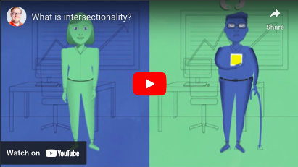
Intersectionnalité
Notes:
NOTES DE L’ANIMATEUR
https://youtu.be/O1islM0ytkE (vidéo en anglais, avec sous-titres français disponibles)
Durée : 4.49 min

Slide 24
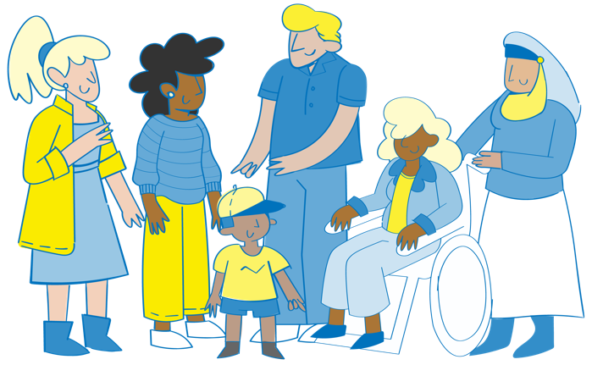
Les formes croisées de discrimination augmentent le risque de VBG
Nationalité
Race
Âge
Religion
Situation économique
Handicap
Appartenance ethnique
Identité de genre
Orientation sexuelle
Expressions de genre
Statut de réfugié
Caractéristiques sexuelles
Notes:
NOTES DE L’ANIMATEUR
Pourquoi l’intersectionnalité est-elle importante dans notre travail ?
L’intersectionnalité est un cadre analytique permettant de comprendre comment les aspects des identités sociales et politiques d’une personne se combinent pour créer différents modes de discrimination et de privilège. L’intersectionnalité identifie de multiples facteurs interconnectés d’avantages et d’inconvénients qui ont une influence en termes de pouvoir, de privilèges et d’oppression. Les expériences des femmes diffèrent considérablement d’un pays à l’autre. L’intersectionnalité nous aide à comprendre les obstacles auxquels les individus sont confrontés au fil du temps et la manière dont l’inégalité de genre, la discrimination systémique et les rapports de pouvoir inégaux les affectent.
Bien que le HCR cherche à renforcer l’égalité des genres pour les personnes de tous les sexes et/ou de toutes les identités de genre, notre travail se concentre principalement sur les personnes qui subissent le plus de discrimination fondée sur le genre : les femmes et les filles ainsi que les groupes marginalisés (notamment les personnes ayant des OSIEGCS diverses). Les programmes de lutte contre la VBG dans les trois piliers que sont l’atténuation des risques, la prise en charge et la prévention doivent tenir compte de l’intersection de différents facteurs de risque interdépendants.
Les recherches ont montré que les femmes handicapées sont deux à quatre fois plus susceptibles d’être victimes de violence de la part de leur partenaire intime que les autres femmes. What Works to Prevent Violence Against Women and Girls, vidéo : Disability and Violence against Women, 2018 (https://vimeo.com/281426654?embedded=true&source=video_title&owner=32168174, (vidéo en anglais)) et les femmes et filles LGBTQI+ sont confrontées à un manque de services inclusifs et peuvent être exclues des ressources offertes à leurs homologues cisgenres et hétérosexuelles (Changing the picture - full suite of resources | Suite of resources | Our Watch - Our Watch).
Normes minimales interorganisations : concrètement, l’application d’une approche intersectionnelle signifie l’engagement des membres de la communauté et, en particulier, de diverses femmes et filles, dès le début d’une crise, afin d’identifier, d’analyser et de déterminer des stratégies pour lutter contre des formes croisées d’oppression structurelle.

Slide 25


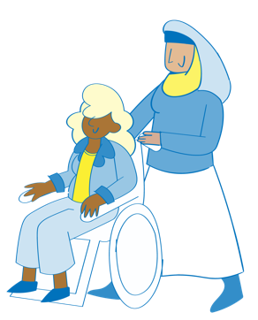




Activité
Marche de pouvoir
Notes:
NOTES DE L’ANIMATEUR
Durée prévue : 25 min.
Objectif : améliorer la compréhension par les participants des rapports de pouvoir inégaux et des différences d’accès aux opportunités, aux services et aux ressources
Deux volontaires se voient attribuer chacun un personnage, « Alieva » et « Amina ».
Remettez aux groupes des copies imprimées des scénarios (voir la fiche d’activité et ci-dessous).
Le reste du groupe lira les différents scénarios vécus par chaque personnage.
Les volontaires avancent ou reculent en fonction de la manière dont le scénario favorise les opportunités et renforce les atouts de l’individu en question.
Dans chaque scénario, un individu peut être confronté à des éléments positifs et négatifs, ce qui l’amène à faire plusieurs pas en avant ou en arrière.
Certains événements peuvent également affecter les autres femmes et filles de la famille, ce qui peut avoir un impact supplémentaire sur l’individu concerné.
Référez-vous à ces questions clés pour animer la discussion sur la question de savoir si chaque fille doit avancer ou reculer :
Quels sont les bons et les mauvais côtés de ce scénario pour la fille ?
Quels sont les atouts personnels/sociaux/physiques/financiers qu’elles développent ?
Quels sont les atouts personnels/sociaux/physiques/financiers qui leur manquent ?
Quel type de pouvoir existe-t-il dans les relations qui les entourent ? (Par exemple, le pouvoir sur/le pouvoir dans/le pouvoir de/le pouvoir avec)
Comment cela affecte-t-il leur vulnérabilité ou leur résilience face aux difficultés ?
En quoi cela affecte-t-il leur risque de VBG ou leur protection contre celle-ci ?
Cet exercice porte sur les rapports de pouvoir inégaux et les différences d’accès aux opportunités, aux services et aux ressources. Ces différences ne sont pas fondées sur les compétences ou l’expérience, mais sur une inégalité de pouvoir socialisée et sur des facteurs croisés, perpétués par les cultures et les normes. Les femmes subissent cette inégalité tout au long de leur vie, et c’est sur cette base que la violence se développe et se perpétue. Bien entendu, tous les hommes et toutes les femmes ne sont pas identiques. Même au sein de ces groupes, il existe des différences significatives de pouvoir et de privilège - liées au statut, aux capacités physiques, à la richesse, etc.
Scénarios Alieva
Alieva a 15 ans. Elle est née avec son handicap : elle a des difficultés à se déplacer et a mis du temps à pouvoir s’exprimer. Les médecins ont dit qu’Alieva n’irait jamais à l’école et elle passe donc la plupart de son temps à l’intérieur de la maison.
La mère d’Alieva l’aide pour les soins quotidiens, comme se laver et aller aux toilettes. Son père a récemment quitté la famille et la mère d’Alieva doit maintenant trouver un moyen de générer un revenu pour la famille. La jeune sœur d’Alieva doit rester à la maison pour l’aider lorsque leur mère se rend à des réunions.
La sœur d’Alieva et une autre voisine ont commencé à participer à un groupe dans un centre local pour femmes avec Alieva. Les travailleurs sociaux passent du temps à parler à Alieva. Lorsqu’elle est prête, ils organisent le transport pour que les trois filles puissent se rendre ensemble au centre. Alieva se réjouit d’être entourée des autres filles et espère en apprendre davantage sur les ordinateurs.
Un jour, vous rencontrez les filles pour identifier les activités qu’elles aimeraient faire au centre. Alieva ne parle pas lors de cette réunion et toutes les autres filles sont intéressées par la coiffure. Elles disent toutes qu’Alieva appréciera cela, car elles peuvent toutes la coiffer. Elle peut être la cliente, et n’a pas besoin de se lever pour cela.
Scénarios Amina
Amina a 16 ans. Elle a terminé ses études primaires, mais a manqué une grande partie de ses études secondaires parce que les membres de sa famille lui demandent toujours d’effectuer différentes tâches. Sa tante l’encourage à suivre des cours pour qu’elle puisse un jour trouver un emploi.
Amina a beaucoup d’amis depuis l’école primaire. Ils se rencontrent parfois dans les magasins et se parlent beaucoup au téléphone. Certains de ses amis se rendent au centre pour apprendre la comptabilité, et Amina aimerait les rejoindre. Ses amis lui donnent beaucoup d’informations qu’elle partage avec ses parents. Ces derniers lui disent qu’elle peut y aller, à condition qu’elle soit en mesure de poursuivre ses autres activités.
Amina a beaucoup appris au centre et a maintenant beaucoup plus d’amis. Ses frères lui retirent parfois son téléphone pour l’empêcher de parler à ces amis. Les autres filles du centre sont parfois confrontées à la même situation, et elles discutent des différentes façons d’en parler à leur famille.
Amina a réussi son cours de comptabilité et souhaite trouver un emploi. Les enseignants du centre lui donnent différentes idées sur les endroits où chercher du travail et sur le fonctionnement des processus de recrutement. Amina parle à sa tante qui, elle aussi, travaille et a beaucoup d’expérience. La tante d’Amina la soutient lorsqu’elle discute de cette idée avec sa famille.
Activité dérivée et adaptée de la boîte à outils de WRC/IRC Toolkit for GBV Practitioners: Building Capacity for Disability Inclusion in GBV Programming in Humanitarian Settings, 2015 (http://www.womensrefugeecommission.org/wp-content/uploads/2020/04/GBV-Disability-Toolkit-English.pdf)

Slide 26

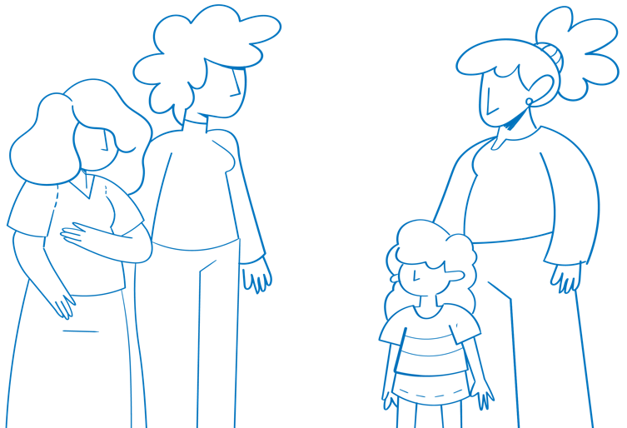
Discussion
Inégalité de genre
Quels exemples d’inégalités de genre observez-vous dans votre communauté ?
Quels sont les facteurs intersectionnels qui jouent un rôle dans ce manque d’égalité ?
Notes:
NOTES DE L’ANIMATEUR
Durée prévue : 10 min.
Objectif : identifier les différentes formes d’inégalités de genre croisées dans sa propre communauté
Réfléchissez avec les participants pour trouver des exemples d’inégalités de genre dans leur propre communauté, une cause fondamentale de VBG, et à la manière dont des facteurs croisés jouent un rôle dans les différences de pouvoir et les discriminations.
Exemples possibles :
La conviction que les garçons devraient bénéficier d’un accès préférentiel à l’éducation par rapport aux filles.
La croyance que les hommes devraient avoir un pouvoir de décision sur les femmes.
La croyance selon laquelle les personnes ayant une déficience ne sont pas aptes à travailler ou à étudier.
Des rôles de genre rigides qui définissent la masculinité en termes d’honneur, de domination et d’agression et demandent que les hommes soient des protecteurs de la famille et des décideurs.
Des idées rigides qui imposent aux femmes de rester à la maison, de s’occuper de la maison et des enfants et d’être les premières à s’occuper des personnes âgées ou handicapées.
Une législation nationale qui soutient le mariage d’enfants et le mariage forcé et ne reconnaît pas la violence entre partenaires intimes.
Les croyances et pratiques, notamment les lois, qui blâment les survivant(e)s.
Les croyances et pratiques qui limitent la mobilité des adolescentes
Un manque perçu de valeur accordée au travail des femmes et à leur contribution à la société.
Droits fonciers, d’héritage et de propriété discriminatoires.
Les programmes de lutte contre la VBG qui favorisent les changements transformateurs s’appuient la compréhension du fait que la VBG résulte des inégalités de genre. L’inégalité de genre est aggravée par différents facteurs associés. Les facteurs intersectionnels de l’oppression, tels que l’âge, l’appartenance ethnique, la classe sociale, l’identité de genre et l’orientation sexuelle, de même que le handicap, ajoutent encore à la victimisation et à la fragilisation des femmes et des filles. (Normes minimales interorganisations)

Slide 27
Messages clés :
Causes profondes de la VBG
Les causes profondes de la VBG sont l’inégalité de genre, la discrimination systémique et les rapports de pouvoir inégaux.
Le déplacement n’est pas la cause de la VBG. La VBG existe avant le déplacement. Les facteurs liés au déplacement peuvent aggraver la VBG.
La prévention primaire de la VBG consiste à identifier, à comprendre et à traiter ses causes profondes. Elle diffère de l’atténuation des risques, qui porte sur les facteurs contribuant à la VBG.
Les femmes et les filles sont davantage exposées au risque de VBG et ont encore d’autres difficultés à vaincre pour bénéficier des services dispensés, à cause de l’existence d’inégalités de genre et autres formes systémiques de discrimination intersectionnelle.

Slide 28





^{MODULE 1 | SESSION 3}
Principes de prévention de la VBG et modèle socio-écologique
Notes:
NOTES DE L’ANIMATEUR
Durée prévue pour la session 3 : 110 min
Objectifs d’apprentissage :
Comprendre comment les programmes de prévention de la VBG visent à transformer les normes sociales et les systèmes à travers le modèle socio-écologique.
Appliquer les principaux principes directeurs et approches pour l’action visant la VBG aux activités de prévention.
Faire remarquer que les deux premières sessions ont préparé le terrain pour le reste du module. Maintenant que nous avons identifié les causes profondes de la VBG, nous allons explorer plus en détail comment la prévenir.

Slide 29


Principes directeurs et prévention de la VBG
Engagement et processus communautaires.
Responsabilité à l’égard des femmes et des filles.
Approche axée sur les survivant(e)s.
Ne pas nuire.
Notes:
NOTES DE L’ANIMATEUR
Expliquez que les activités de prévention de la VBG doivent refléter les principes directeurs de l’action contre la VBG (Norme minimale interorganisations 1). Le travail de prévention doit notamment respecter les quatre principes énoncés dans la diapositive.
Changer les normes de genre devrait être un processus dirigé par la communauté, avec l’engagement de divers groupes et catégories, y compris les hommes et les garçons. Cela nécessite une action et un engagement soutenus et à long terme. Cependant, les preuves montrent que les changements d’attitudes et de comportements n’ont pas besoin de prendre une génération et peuvent être obtenus dans des délais plus courts lorsqu’ils sont mis en œuvre conformément aux principes énoncés dans la diapositive.
La responsabilité à l’égard des femmes et des filles à tous les niveaux des efforts d’implication masculine est essentielle pour une programmation éthique et efficace de la lutte contre la VBG et pour garantir la pleine égalité des droits des femmes et des filles. Dans le contexte des efforts d’implication des hommes, la responsabilité signifie :
promouvoir et assurer le leadership des femmes et des filles dans le travail sur la VBG ;
être à l’écoute des exigences et des conseils de femmes et de filles diverses avant d’entreprendre ces efforts d’implication masculine ;
reconnaître la hiérarchie existante entre les sexes et s’efforcer de transformer un système d’inégalité dont les hommes bénéficient ;
travailler à la fois au niveau individuel et structurel pour changer les comportements personnels tout en transformant les systèmes patriarcaux ;
veiller à ce que les efforts d’implication masculine autonomisent les femmes et les filles et honorent le leadership des femmes ;
examiner les décisions de financement pour s’assurer que les hiérarchies de genre ne sont pas reproduites par inadvertance.
Rappelez aux participants que même au début d’une situation d’urgence, des mesures concrètes peuvent être prises pour promouvoir l’autonomisation des femmes et des filles. Il s’agit par exemple de veiller à ce que les femmes aient une voix véritablement représentative et significative au sein des comités de gouvernance du site ou d’autres structures communautaires, telles que les groupes de protection de l’enfance, les comités des moyens de subsistance, etc. Le module 2 du Kit de Formation sur la prévention de la VBG approfondira les thèmes de la participation et de l’autonomisation des femmes et des filles.
Une approche axée sur les survivant(e)s crée un environnement favorable dans lequel les droits et les souhaits des survivant(e)s sont respectés, leur sécurité est assurée et ils/elles sont traité(e)s avec dignité et respect. Une approche axée sur les survivant(e)s est basée sur les quatre principes directeurs de la VBG que sont la sécurité, la confidentialité, la non-discrimination et le respect.
Ne pas nuire
La programmation transformatrice doit être mise en œuvre avec prudence et nécessite d’évaluer le degré d’ouverture de la communauté avant d’engager des discussions sur des questions profondément enracinées.
Veillez à ce que les services essentiels de santé et de soutien psychosocial soient au moins fonctionnels avant d’entreprendre des activités plus transformatrices en matière de normes sociales et de systèmes.
Une stratégie de prévention de la VBG est incomplète et dangereuse si elle n’inclut pas des mesures et des ressources spécifiques pour aider les femmes, les filles et les autres groupes à risque, y compris les survivant(e)s, à se rétablir et à renforcer leur soutien et leur solidarité.
Les programmes qui n’encouragent PAS les normes sociales et de genre positives (par exemple, le partage du contrôle des ressources et de la prise de décision) renforcent les stéréotypes néfastes ou aggravent les risques pour les femmes et les filles.
Contenu dérivé et adapté des Normes minimales interorganisations en matière de VBG.

Slide 30


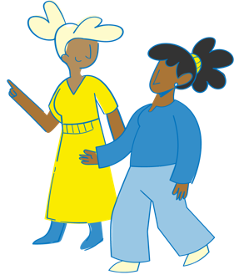

Activité
Principes en pratique
Notes:
NOTES DE L’ANIMATEUR
Durée prévue : 20 min.
Objectif : améliorer la compréhension des participants sur la manière d’appliquer les principes directeurs en matière de VBG dans les activités de prévention de la VBG
Placez quatre panneaux sur le mur, chacun avec l’un des quatre principes directeurs inscrits dessus : (« Dirigé par la communauté », « Responsable à l’égard des femmes et les filles », « Axé sur les survivant(e)s », « Ne pas nuire »).
Demandez aux participants de noter sur un post-it une activité de prévention primaire de la VBG (de préférence un exemple tiré d’un programme en cours, s’il est disponible).
Invitez chaque participant à venir devant la salle et à coller son post-it sur l’un des panneaux avec un principe, choisi au hasard.
Invitez les participants à donner un exemple d’un moyen de rendre cette action ou intervention sensible au principe choisi. En d’autres termes, invitez-les à expliquer comment l’action/initiative est axée sur les survivant(e)s, ou responsable à l’égard des femmes et des filles, ou ne nuit pas, ou est dirigée par la communauté.
Cet exercice devrait stimuler la révision des principes et aider les participants à les traduire dans la pratique, ainsi que susciter des réflexions critiques sur la manière d’adapter les interventions pour respecter les principes directeurs en matière de VBG.
Tout au long de l’exercice, soulignez l’importance des initiatives à long terme ainsi que des mesures immédiates qui peuvent être prises pour promouvoir l’égalité des genres. Il y aura des chevauchements entre les différents principes pour chacun des exemples.
Exemples de mesures à prendre pour adhérer aux principes des processus dirigés par la communauté et de la responsabilité à l’égard des femmes et des filles :
Mettre en place des mécanismes réactifs d’établissement des responsabilités et de rétroaction visant à garantir que les programmes de prévention sont principalement guidés par les intérêts et les besoins des femmes et des filles, notamment en encourageant des séances d’écoute régulières avec des femmes et des filles de la communauté pour obtenir des commentaires sur les effets préjudiciables ou bénéfiques des activités menées au titre des programmes de prévention de la VBG.
Faciliter l’accès des femmes et des filles à des postes de responsabilité dans les programmes de prévention et veiller à ce que ces programmes satisfassent à des critères de sécurité et de responsabilité et répondent aux besoins des femmes et des filles.
Aborder les obstacles pratiques rencontrés par les femmes et les filles pour participer aux réunions du comité (p. ex. transport, garde d’enfants, heures et lieux des réunions).
S’assurer que la composition des comités est représentative des femmes et que les règles de base sont sensibles au genre.
Amener les responsables locaux, femmes et hommes, les institutions religieuses et autres personnes influentes à soutenir les transformations sociales liées à l’inégalité de genre et les activités de prévention de la VBG, et à assumer leur responsabilité à l’égard des femmes et des filles.
Adapter les forums de discussion de manière culturellement sensible, par exemple en organisant des réunions séparées pour les hommes et les femmes afin que chaque groupe puisse exprimer librement ses points de vue, ou en ayant une animatrice de réunion pour que les participants se sentent plus libres de soulever des questions sensibles telles que la VBG.
Offrir une formation au leadership féminin selon des approches participatives.
Collaborer avec les mouvements locaux de femmes et les défenseurs des droits des femmes afin d’arriver à comprendre les insuffisances dans la protection juridique contre la VBG et la discrimination de genre/le manque d’égalité des genres dans les systèmes législatifs/judiciaires locaux, et participer à des actions conjointes de promotion des changements systémiques visant à obtenir l’égalité des droits des femmes et des filles devant la loi.
Exemples de mesures à prendre pour adhérer au principe Ne pas nuire et à celui de l’approche axée sur les survivant(e)s :
Concevoir des programmes de prévention sur la base d’une analyse de genre et de pouvoir et d’une théorie du changement analysant les normes sociales et les masculinités locales.
Éviter d’isoler les survivant(e)s de la VBG dans les programmes de prévention de la VBG, car cela pourrait involontairement attirer l’attention sur les survivant(e)s et les mettre en danger, ainsi que leur famille.
Promouvoir le leadership des femmes avec précaution dans des situations où les rôles de leadership sont traditionnellement attribués aux hommes, cette promotion pouvant déclencher des représailles contre les femmes si elle n’est pas effectuée progressivement et en utilisant des approches participatives.

Slide 31


Discussion
D’accord ou pas d’accord ?
Les rapports de pouvoir inégaux entre les hommes et les femmes ne changeront jamais.
Pas d’accord ?
D’accord
Pas sûr(e)
Notes:
NOTES DE L’ANIMATEUR
Durée prévue : 10 min.
Objectif : mieux faire comprendre aux participants que les rapports de pouvoir et les normes de genre sont des constructions sociales susceptibles d’évoluer
Placez trois panneaux sur le mur autour de la pièce : « D’accord », « Pas d’accord » et « Pas sûr(e) ».
Demandez aux participants de se déplacer vers le panneau reflétant leur opinion sur la déclaration faite sur la diapositive. Ils peuvent également se placer entre les différents panneaux, le long d’une échelle progressive imaginaire.
Demandez aux participants d’expliquer leur opinion et permettez à la discussion d’avoir lieu.
Veillez à ce que les points ci-dessous soient soulevés et mis en évidence au cours de la discussion.
Les rapports de pouvoir et les normes de genre sont des constructions sociales (influencées par l’histoire, la tradition, la culture et la religion) qui changent avec le temps. Bien qu’il soit important de comprendre le contexte social et culturel d’une situation d’urgence, la culture doit également être considérée comme dynamique, soumise à de nombreuses influences au fil du temps et donc susceptible d’évoluer. Comme le montre l’histoire, les femmes et les hommes du monde entier ont obtenu (et perdu) de nombreux privilèges et opportunités au fil du temps.
De nombreux aspects de la culture sont fortement contestés au sein de la culture elle-même ; certains segments de la société peuvent être désireux de changer une pratique culturelle tandis que d’autres, en particulier ceux qui en bénéficient, peuvent se battre pour la maintenir. Par conséquent, les acteurs des programmes de lutte contre la VBG ne doivent pas présumer d’un consensus culturel, mais plutôt identifier les alliés et les leaders d’opinion qui peuvent promouvoir des changements positifs pour prévenir la VBG.
Rappelons que si les crises peuvent exacerber les inégalités de genre préexistantes et accroître le risque de VBG, elles offrent également des opportunités de changement social. Il peut y avoir des changements dans les rôles, les attitudes, les croyances et les pratiques conventionnels, ou de nouvelles occasions de discuter de sujets qui étaient auparavant proscrits. Un espace peut s’ouvrir pour construire des normes sociales et culturelles positives qui s’opposent à la VBG et à la culture de l’impunité pour les auteurs de ces actes.

Slide 32

Que font les programmes transformateurs en matière de VBG ?
Ils modifient les attentes sociales et pas seulement les attitudes individuelles.
Ils font connaître les changements.
Ils catalysent et renforcent les nouvelles normes et les nouveaux comportements.
Ils reconnaissent l’importance de renforcer l’action des femmes, d’élargir leurs espaces pour agir, s’engager et transformer les systèmes qui maintiennent l’inégalité.
Ils partent du principe de la diversité culturelle - et NON du consensus - et identifient les alliés et les leaders d’opinion qui peuvent promouvoir des changements positifs pour prévenir la VBG.
Notes:
NOTES DE L’ANIMATEUR
Dans la diapositive précédente, nous avons évoqué le fait que les relations de pouvoir inégales sont susceptibles de changer. Le fait que les normes de genre puissent changer est un point d’entrée important pour le travail de prévention primaire de la VBG.
Les programmes de prévention primaire de la VBG visent à transformer les normes et les systèmes inéquitables et discriminatoires.
Bien qu’il soit important de comprendre le contexte social et culturel d’une situation d’urgence, la culture doit également être considérée comme dynamique et susceptible d’évoluer. En outre, de nombreux aspects de la culture sont fortement contestés au sein de la culture elle-même ; certains segments de la société peuvent être désireux de changer une pratique culturelle, tandis que d’autres, en particulier ceux qui en bénéficient, peuvent lutter avec acharnement pour la maintenir.
IMPORTANT à NOTER : L’approche communautaire et la sensibilisation sont nécessaires pour améliorer la rapidité et la sécurité de l’accès aux services et atténuer les risques de VBG, MAIS la sensibilisation SEULE ne suffit pas à transformer les normes sociales.
Contenu dérivé et ajusté à partir du Guide de l’animateur : Comprendre et appliquer les Normes minimales interorganisations pour la programmation d’actions de lutte contre la VBG dans les situations d’urgence, PPT (https://gbvaor.net/gbviems).

Slide 33

Résistance aux programmes de prévention de la VBG
Évaluez le degré d’ouverture de la communauté avec précaution avant de vous engager dans des conversations sur des questions profondément enracinées.
Identifiez les formes potentielles de résistance qui peuvent survenir au cours d’une intervention et les considérez comme des résistances et non comme de simples « défis » à relever.
Intégrez l’analyse de genre et de pouvoir dans la conceptualisation et la conception des projets, ainsi que dans l’atténuation des risques couvrant la résistance en particulier.
Créez des espaces de dialogue et de partage avec les communautés, c’est-à-dire adoptez des approches inclusives et intersectionnelles plutôt que des positions défensives en cas d’opposition ou de questions sur le travail de prévention.
Notes:
NOTES DE L’ANIMATEUR
Comme les programmes de prévention visent souvent à modifier les normes sociales, ils peuvent involontairement provoquer des réactions négatives ou des résistances s’ils ne sont pas mis en œuvre avec précaution. Ces réactions négatives peuvent viser non seulement les femmes et les filles qui participent au programme de prévention, mais aussi d’autres femmes et filles de la communauté où se déroule le programme.
Parmi les formes de résistance, qui vont du déni passif à l’action agressive pour préserver le statu quo, figurent : l’omission (par exemple, l’absence de la notion même de violence à l’égard des femmes/filles dans les lois et les politiques) ; la négation du problème ; la minimisation du problème ; le désaveu de la responsabilité des mesures prises ; l’inaction ; la justification du problème ; le blâme des victimes ; la comparaison de la victimisation ; le renforcement des normes ; la conciliation ; l’appropriation et la cooptation des objectifs féministes, des mouvements fondés sur le genre et du langage sensible au genre ; la réaction politique et le retour en arrière sur les engagements en matière de genre ; la répression et la violence.
Il est essentiel d’impliquer les communautés et d’évaluer avec précaution le degré d’ouverture de la communauté avant d’engager des discussions sur des questions profondément enracinées. D’autres stratégies permettant d’anticiper et d’atténuer efficacement ces réactions négatives sont énumérées dans la diapositive, avec plus de détails ici :
Reconnaître, identifier et, si possible, élaborer des stratégies pour faire face aux formes potentielles de résistance qui pourraient survenir au cours d’une intervention. Les considérer comme une résistance, et non comme de simples « défis » à relever au cours de l’intervention.
Intégrer l’analyse de genre et de pouvoir dans la conceptualisation et la conception du projet : une analyse de pouvoir peut aider à identifier comment la résistance pourrait émerger - plus d’informations sur l’analyse de genre et de pouvoir seront abordées lors de la session 4.
Intégrer des exercices d’atténuation des risques dans la conception du programme afin d’atténuer certains des risques et des résistances que le programme pourrait rencontrer. Par exemple, les interventions peuvent anticiper différents types de résistance, tels que la résistance passive ou active, ou aller plus loin en envisageant des formes d’omission telles que le déni et la conciliation, et inclure des mesures qui peuvent aider à basculer et à s’adapter en cas de besoin.
Créer un espace dans le calendrier des interventions afin que les équipes en charge du projet puissent réfléchir à la résistance, y compris du temps pour les discussions de suivi de routine et les exercices d’établissement de rapports. Par exemple, certains rapports de routine comportent des sections sur les difficultés et la manière dont elles ont été surmontées, mais il pourrait y avoir des sections plus explicites pour documenter les résistances.
Dans la mesure du possible, établir des partenariats avec des organisations communautaires afin de mieux exploiter les compétences, les capacités et les approches complémentaires de chacun. Reconnaître que les organisations peuvent collaborer et n’ont pas besoin de tout faire par elles-mêmes. Les partenariats permettent également de s’opposer à la résistance des acteurs étatiques (plus d’informations sur la localisation sont disponibles dans la session 4).
Lors de l’identification des lacunes légitimes dans l’offre et le soutien de l’État, nous devrions également identifier les résistances au sein des institutions (y compris chez les donateurs) qui pourraient entraver les processus de changement et ajuster les interventions en conséquence. Communiquer avec les donateurs et les consulter sur les formes de résistance auxquelles ils sont confrontés, car cela leur est essentiel pour ajuster leurs stratégies ou activités et en autoriser la mise en œuvre.
La création d’espaces de dialogue et de partage avec d’autres organisations communautaires peut contribuer à la sensibilisation, à l’éducation des partenaires potentiels et à leur adhésion. Adopter des approches inclusives et intersectionnelles plutôt que des positions défensives face à l’opposition ou aux questions sur le travail de prévention est un moyen de parvenir à un accord sur un objectif ultime.
Contenu dérivé et adapté des documents suivants : the 2022 UNHCR,GBV Standard Operating Procedure (SOP) (à paraître) et Viswanathan, R. (2021)/UN Trust Fund to End Violence against Women, Learning from Practice: Resistance and Backlash to Preventing Violence against Women and Girls (https://untf.unwomen.org/sites/default/files/Field%20Office%20UNTF/Publications/2021/Prevention%20briefs/Resistance%20and%20backlash/Synthesis%20Review%207%20-%20resistance%20and%20backlash_v2_compressed.pdf).

Slide 34
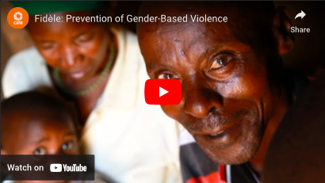
Vidéo : Prévention de la VBG au Rwanda
Notes:
NOTES DE L’ANIMATEUR
http://www.youtube.com/watch?v=XN07X6Vjk_I (vidéo en langue locale, pas de sous-titres français disponibles)
Durée : 4.12 min

Slide 35


Travail en groupe
Réflexions sur la vidéo
Quelles sont les causes profondes de la VBG dans cette situation ?
Quels sont les facteurs qui contribuent à la VBG dans cette situation ?
En regardant cette vidéo, que pouvez-vous dire sur les principes de prévention évoqués précédemment ?
Selon vous, dans quelle mesure ce programme a-t-il permis de lutter contre des normes sociales et de genre néfastes ?
Notes:
NOTES DE L’ANIMATEUR
Durée prévue : 20 min.
Objectif : approfondir la compréhension des participants sur la manière dont les principes liés à la VBG peuvent être appliqués dans les programmes de prévention de la VBG et encourager les réflexions sur la transformation des normes sociales et de genre néfastes
Divisez les participants en groupes.
Laissez les participants réfléchir en groupes aux questions.
Encouragez les groupes à utiliser un tableau de papier s’ils le souhaitent.
Prévoyez du temps à la fin pour laisser les groupes en plénière formuler des commentaires, ainsi que pour présenter leurs principales observations et leurs réponses aux questions.
Spécifiez :
Les normes sociales et de genre néfastes et la discrimination sont les causes profondes de la VBG : les filles sont perçues comme ayant moins de valeur, les femmes sont blâmées pour le sexe de leurs bébés, les maris sont perçus comme ayant le droit de dominer leurs épouses et les femmes sont traitées comme inférieures aux hommes.
Les facteurs contributifs de la VBG comprennent la pauvreté, la pression exercée par d’autres membres de la communauté, l’abus d’alcool et le manque de connaissances sur les questions de santé génésique.
Succès du programme : d’après les réactions de Fidele, il semble qu’il continue à croire que les filles ont moins de valeur que les garçons. L’un des points essentiels qu’il dit avoir retenus du programme est que c’est le chromosome de l’homme qui détermine le sexe de l’enfant, et non le fait qu’il comprenne et croie que les filles doivent être considérées comme égales aux garçons. Il se peut donc que le programme n’ait pas suffisamment transformé toutes les croyances néfastes de Fidele sur la société et le genre.

Slide 36
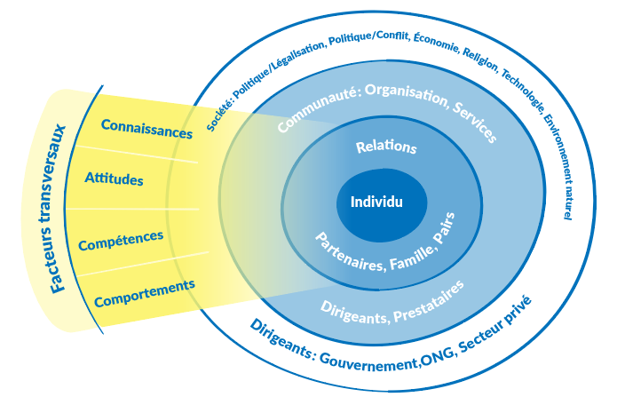
Le modèle socio-écologique
Notes:
NOTES DE L’ANIMATEUR
Comme nous en avons discuté, soulignez que l’inégalité de genre, la discrimination systémique et les rapports de pouvoir inégaux, qui sont les causes profondes de la VBG, se reproduisent à différents niveaux, comme le montre le modèle socio-écologique - depuis les attentes et les attitudes individuelles jusqu’aux normes sociales, aux cadres juridiques et aux systèmes (Norme minimale interorganisations 13).
Expliquez que le modèle socio-écologique fournit un bon cadre pour garantir que les stratégies de prévention primaire agissent à ces différents niveaux afin de transformer efficacement les systèmes et les normes sociales.
Il est essentiel que les programmes de prévention comprennent des interventions multisectorielles et qu’ils s’inscrivent dans le modèle socio-écologique afin de modifier les rapports de pouvoir inégaux.
Par exemple, les approches transformatrices réussies en matière de genre agissent au niveau individuel des filles qui ne sont pas en mesure de défendre leurs droits, au niveau des communautés où les choix des filles sont limités, et à travers des systèmes tels que l’éducation où les pédagogies inégalitaires en matière de genre prospèrent. L’utilisation d’un modèle socio-écologique nous aide à comprendre et à suivre l’évolution des attentes sociales à l’égard des garçons et des filles, des rôles masculins et féminins, ainsi que des valeurs, croyances et pratiques fondées sur le genre.

Slide 37

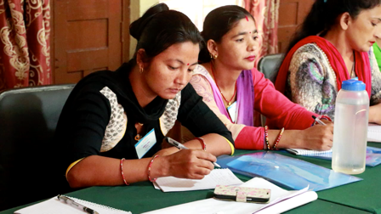

Travail de groupe
Equal Access Nepal
Notes:
NOTES DE L’ANIMATEUR
https://www.whatworks.co.za/resources/film-and-audio/item/400-equal-access-Nepal (vidéo en langue locale, pas de sous-titres français disponibles)
Durée : 5.42 min
(Durée prévue : 15 min (vidéo incluse)
Objectif : renforcer la compréhension du modèle socio-écologique par les participants
Divisez les participants en groupes.
Laissez les participants travailler en groupes pendant 5 minutes, en les invitant à réfléchir à la mesure dans laquelle la stratégie de prévention d’Equal Access Nepal fonctionne aux différents niveaux du modèle socio-écologique.
Pas de session de restitution des commentaires en plénière, l’objectif principal de l’exercice étant de renforcer la compréhension du modèle socio-écologique.
Remarques :
Au niveau individuel : renforcement des compétences de la vie courante, principalement axé sur la communication dans le mariage.
Au niveau des relations : travail direct avec les couples, animation de discussions de groupe sur des relations saines.
Au niveau communautaire : communication sur les changements sociaux et comportementaux par le biais d’actions de proximité, par exemple par des jeux de rôle ou des pièces de théâtre.
Au niveau de la société : utilisation des médias (campagne radiophonique) pour la communication sur les changements sociaux et comportementaux.

Slide 38
Messages clés :
Principes de prévention de la VBG et modèle socio-écologique
Pour être efficaces, les stratégies de prévention primaire devraient :
  Respecter les principes directeurs de l’action contre la VBG et s’engager dans des processus dirigés par la communauté ; Rendre des comptes aux femmes et aux filles ; garantir une approche axée sur les survivant(e)s ; Ne pas nuire.
  Agir sur l’ensemble du modèle socio-écologique : Viser à modifier les attentes sociales, et pas seulement les attitudes individuelles, faire connaître les changements, catalyser et renforcer les nouvelles normes et les nouveaux comportements.
  Anticiper et gérer les résistances aux changements en matière de normes sociales et de genre.

Slide 39
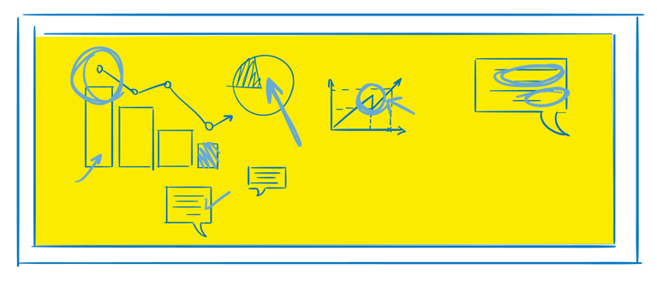


^{MODULE 1 | SESSION 4}
Concevoir et planifier une intervention de prévention de la VBG au HCR
Notes:
NOTES DE L’ANIMATEUR
Durée prévue pour la session 4 : 180 min
Objectifs d’apprentissage :
Comprendre comment les programmes de prévention de la VBG s’inscrivent dans le cadre de résultats et dans le cycle de programmation pluriannuel du HCR.
Expliquer comment les programmes de prévention de la VBG s’inscrivent dans le cadre des engagements et des priorités mondiales du HCR.
Appliquer les approches de partenariat et de localisation aux programmes de prévention de la VBG.
Expliquer l’importance de l’engagement et de la participation des femmes, des filles et des autres groupes à risque.
Comprendre comment l’analyse de genre et de pouvoir peut contribuer à l’élaboration d’une théorie du changement afin de concevoir et d’adapter des programmes de prévention de la VBG à un contexte spécifique.

Slide 40

Engagements de la Politique du HCR en matière de VBG
Les interventions visant à lutter contre la VBG doivent être considérées comme prioritaires pour sauver des vies dans les stratégies pluriannuelles de protection/solutions et dans d’autres processus de planification internes et interorganisations.
Les opérations planifieront et mettront en œuvre une programmation adaptée au contexte qui vise à transformer les systèmes et les normes sociales qui perpétuent l’inégalité et la discrimination entre hommes et femmes.
La programmation doit s’attaquer aux causes profondes de la VBG afin de modifier efficacement les comportements et les normes sociales, y compris par des approches à long terme, et nécessitera l’engagement des hommes et des garçons ainsi que des programmes qui renforcent l’autonomie des femmes et des filles.
Tous les programmes de prévention de la VBG doivent rendre compte aux femmes et aux filles.
Le HCR préconisera et soutiendra l’inclusion des personnes déplacées et apatrides dans les programmes nationaux de prévention connexes, et par le biais d’interventions ciblées, le cas échéant.
Notes:
NOTES DE L’ANIMATEUR
Rappelez également aux participants les points clés suivants de la Politique du HCR en matière de VBG, qui doit être obligatoirement respectée :
Action prioritaire de la Politique du HCR en matière de VBG : les opérations préconiseront et alloueront des ressources à la prévention de la VBG, à l’atténuation des risques dans tous les secteurs et domaines de travail, et à la programmation de la prise en charge.
Les opérations doivent prévoir des dispositions pour la prévention, l’atténuation des risques et la prise en charge en matière de VBG. Conformément aux lignes directrices pertinentes, ces dispositions seront un élément standard de leur plan d’opérations. Le HCR doit donner la priorité à une collecte de fonds efficace afin de permettre une allocation suffisante des ressources et de mettre en place des mesures pour lutter contre la VBG dès le début d’une situation d’urgence.
La conception des programmes doit contribuer à démanteler, et non à renforcer, les rapports de pouvoir abusifs et inégaux.
Tous les programmes de prévention de la VBG doivent rendre compte aux femmes et aux filles.
Les programmes de prévention ne devraient être lancés qu’une fois que les services essentiels sont en place pour répondre aux incidents.

Slide 41



Cycle de programmation pluriannuel
-Examiner l’analyse situationnelle
-Concevoir des stratégies pluriannuelles
-Gérer et planifier les situations d’urgence
Programmes de prévention de la VBG
Analyse de genre et de pouvoir
Théorie du changement
PLANIFIER
-Mettre à jour chaque année les plans de mise en œuvre
-Assurer le suivi des plans de mise en œuvre
-Gérer et adapter les plans de mise en œuvre
Programmes de prévention de la VBG
Partenariats de prévention de la VBG
Suivi des partenariats
OBTENIR
-Réaliser un examen de la mise en œuvre de la stratégie
-Établir un rapport sur les indicateurs fondamentaux
-Évaluer les stratégies
Programmes de prévention de la VBG
Établissement de rapports annuels
MONTRER
Notes:
NOTES DE L’ANIMATEUR
Expliquez que nous allons maintenant examiner comment la planification et la conception des activités de prévention primaire de la VBG s’intègrent dans le cycle du programmation pluriannuel du HCR. Le cycle de programmation pluriannuel est un nouveau cadre introduit par le HCR en 2022.
D’ici à 2024, l’ensemble de l’organisation passera à un cycle de programmation pluriannuel. Le cycle de programmation pluriannuel se compose de trois phases interdépendantes avec des processus définis et un ensemble spécifique de produits/documents :
Phase de PLANIFICATION : planification stratégique et budgétisation
Phase d’OBTENTION : planification annuelle de la mise en œuvre, suivi, gestion et ajustement de la mise en œuvre
Phase de DÉMONSTRATION : examen de la mise en œuvre de la stratégie et compte rendu des résultats.
Le nouveau cycle de programmation stratégique pluriannuel de 3 à 5 ans offre une occasion importante de mettre en œuvre des stratégies de prévention de la VBG à plus long terme. Alors que les programmes de prévention de la VBG par le biais de partenariats peuvent continuer à être conclus sur une base annuelle en fonction de l’allocation budgétaire annuelle, la planification stratégique pluriannuelle permet de planifier l’évolution des normes sociales à plus long terme et les programmes transformateurs en matière de genre conformément à la Politique du HCR en matière de VBG.
Même si le budget est alloué annuellement, les opérations sont encouragées à conclure des partenariats pluriannuels qui faciliteront la priorisation de l’allocation du budget vers des programmes de prévention à plus long terme.
Pour plus d’informations, les participants peuvent se référer à l’enregistrement du webinaire 2022 et au PPT sur la gestion axée sur les résultats du HCR et la VBG : https://unhcr365.sharepoint.com/sites/GSCB-GBVLearning/SitePages/Webinar-2.aspx .

Slide 42
Engagement des femmes et des filles
Localisation
Éléments clés de la conception et de la planification des programmes de prévention de la VBG
Consultation des principales parties prenantes
Analyse de genre et de pouvoir
Partenariat
Théorie du changement
Notes:
NOTES DE L’ANIMATEUR
Expliquez que tous les concepts de la partie extérieure du cercle sont des éléments clés pour la conception et la planification de programmes efficaces de prévention de la VBG. Insistez sur le fait que tous ces concepts sont interconnectés.
Nous approfondirons tous ces concepts au cours de cette session, à l’exception de la consultation des principales parties prenantes. Soulignez que les autorités gouvernementales en particulier comptent parmi les principales parties prenantes à consulter lors de la conception et de la planification des programmes de prévention de la VBG, en fonction du contexte - dans le but d’inclure et de compléter les stratégies et les programmes nationaux de prévention de la VBG.
Remarque sur la théorie du changement : pour les besoins de ce module, nous nous référons à une théorie du changement propre aux programmes de prévention de la VBG. Cela diffère de la théorie du changement qui fait partie du cycle de programmation pluriannuel du HCR. Au HCR, l’élaboration d’une théorie du changement est considérée comme une étape clé et obligatoire de la mise en place de stratégies pluriannuelles. Les opérations sont invitées à élaborer une théorie du changement pour chaque domaine d’impact identifié dans leur stratégie pluriannuelle. La théorie du changement utilisée aux fins de la planification et de la mise en œuvre de programmes de prévention primaire de la VBG peut éclairer la théorie du changement plus large développée par le HCR pour guider le cycle de programmation pluriannuel. Pour plus d’informations, veuillez consulter le Kit de développement de la théorie du changement du HCR relatif à la stratégie pluriannuelle : https://intranet.unhcr.org/content/dam/unhcr/intranet/protection-operations/compass/en/guidance/toc-package/TOC%20package.zip

Slide 43

Engagement et participation des femmes, des filles et des autres groupes à risque
L’engagement et la participation des femmes, des filles et des autres groupes à risque sont des activités préventives en soi, qu’il convient de mettre en œuvre dès le début d’une situation d’urgence.
La participation est un aspect décisif de l’autonomisation.
L’engagement et la participation des femmes, des filles et des autres groupes à risque sont essentiels tout au long du cycle de programmation, afin de garantir une programmation sûre, efficace et responsable. Il s’agit de mener les actions suivantes :
  éclairer la programmation ;
  promouvoir la résilience des communautés en s’appuyant sur leurs capacités et leurs ressources ;
  accompagner le suivi, y compris des conséquences néfastes involontaires.
Notes:
NOTES DE L’ANIMATEUR
L’inclusion et la participation active des femmes, des filles et des autres groupes à risque constituent une activité préventive en soi. Les programmes de lutte contre la VBG devraient promouvoir et appuyer l’inclusion des femmes et des filles à des postes de direction dès le début d’une intervention d'urgence, tout en comprenant que des interventions liées aux normes sociales et à des changements systémiques devraient être mises en œuvre lorsque les services de base de lutte contre la VBG sont fonctionnels.
La participation est un aspect décisif de l’autonomisation. L’autonomisation est un processus qui permet aux femmes et aux filles de prendre le contrôle de leur vie, notamment en prenant des décisions, en définissant leur propre agenda, en acquérant des compétences (et/ou en faisant reconnaître leurs compétences et leurs connaissances), en résolvant des problèmes et en développant leur autonomie.
L’autonomisation permet aux femmes et aux filles de contrôler leurs biens et d’influencer les politiques, les processus et les institutions qui affectent leur vie (y compris les structures et les institutions qui renforcent et perpétuent la discrimination et l’inégalité entre les sexes). Le concept d’autonomisation a une longue histoire dans le travail consistant à faire évoluer la société, qui souligne l’importance d’acquérir la capacité de faire des choix significatifs.
Rappelez les orientations des Normes minimales interorganisations sur la participation des femmes et des filles :
Consultez chaque trimestre (au minimum) les femmes et les filles sur les risques de VBG et les obstacles à leur participation aux activités des programmes.
Veillez à ce que les femmes et les filles éclairent la conception de la programmation d’actions sur la VBG à chaque stade du cycle de programmation en facilitant leur participation (par exemple en les recrutant comme membres du personnel ou comme volontaires, en leur assurant des moyens de transport et des traductions).
Décelez les obstacles et les risques qui s’opposent à leur participation et traitez-les en consultant les femmes et les filles et tâchez de mieux faire comprendre les barrières et la discrimination spécifiques qui aggravent les risques de VBG pour certaines d’entre elles.
De concert avec les femmes et les filles, déterminez celles qui subissent la marginalisation la plus forte et courent le plus de risques, et mettez au point des formules garantissant leur participation.
Soutenez la représentation des adolescentes les plus âgées et des femmes âgées dans les structures dirigeantes des communautés et soutenir le développement des capacités des dirigeantes en matière de droits des femmes, de compétences en matière de leadership, de négociation et de prise de parole en public.
Ce sujet sera abordé en profondeur dans le module 2 du Kit de Formation sur la prévention.

Slide 44

Discussion
Partenariats et localisation
Quels sont les partenaires du HCR dans votre opération qui travaillent sur la prévention de la VBG ?
Quel est l’intérêt d’un partenariat avec des organisations dirigées par des PDI et des réfugiés, des femmes et/ou des personnes LGBTQI+ dans les programmes de prévention de la VBG ?
Quels sont les défis à relever dans le cadre d’un partenariat avec ces organisations et comment y répondre ?
Comment améliorer l’engagement de ces organisations dans vos propres programmes de prévention de la VBG ?
Notes:
NOTES DE L’ANIMATEUR
Durée prévue : 20 min.
Objectif : approfondir la compréhension par les participants de l’importance et des défis de la localisation, et encourager la réflexion sur leurs propres efforts de localisation
Invitez les participants à réfléchir aux questions de la diapositive en plénière.
Rappelez aux participants la réalisation de l’action prioritaire de la Politique du HCR en matière de VBG : grâce à un éventail élargi et diversifié de partenaires, des services opportuns et de qualité sont mis en place et coordonnés pour prévenir la VBG et la prendre en charge. La Politique du HCR en matière de VBG reconnaît l’importance des partenariats avec la société civile locale et les groupes communautaires, lesorganisations dirigées par des PDI et des réfugiés, ainsi que les organisations locales et nationales dirigées par des femmes et axées sur les femmes, et/ou les organisations LGBTQI+.
Localisation : est un élément clé des engagements pris par la communauté internationale lors du Sommet humanitaire mondial en mai 2016 à travers le Grand Bargain (https://interagencystandingcommittee.org/grand-bargain-hosted-iasc). Ceci n’est pas propre aux partenariats sur la VBG et s’applique à tous les domaines programmatiques du HCR. La localisation, telle qu’elle est utilisée dans le secteur humanitaire, fait référence au processus visant à mieux impliquer les acteurs locaux et nationaux dans toutes les phases de l’action humanitaire, y compris par un soutien accru aux actions menées localement.
Organisation dirigée par des femmes
Les organisations dirigées par des femmes constituent un large éventail de groupes, d’organisations, de réseaux et de mouvements dirigés par des femmes et des filles, opérant au niveau communautaire, national, régional et/ou mondial.
Les organisations dirigées par des femmes devraient avoir des valeurs organisationnelles et des principes/engagements clairs en matière d’égalité des genres et de responsabilité à l’égard des femmes et des filles.
Les 2/3 de la structure de direction et de gestion sont des personnes qui s’identifient comme des femmes et des filles. Au moins la moitié des personnes composant une telle organisation devraient être des femmes.
Organisation dirigée par des PDI/réfugiés
Une organisation ou un groupe dans lesquels des personnes ayant une expérience directe du déplacement forcé jouent un rôle de direction de premier plan et dont les objectifs et activités déclarés sont axés sur la prise en charge des besoins des réfugiés et/ou des communautés qui leur sont liées.
Certaines organisations dirigées par des personnes déplacées/réfugiées, mais pas toutes, sont officiellement enregistrées.
Engagement des organisations LGBTQI+ : les organisations nationales de soutien, de défense et d’encadrement des personnes LGBTQI+ dans les pays d’asile peuvent être des partenaires clés efficaces. Cela vaut la peine de les inciter à intégrer les personnes LGBTQI+ déplacées dans leurs programmes. Néanmoins, il est important de noter que certaines organisations LGBTQI+ du pays d’accueil peuvent ne pas avoir la capacité, les ressources ou l’intérêt de travailler avec des personnes déplacées LGBTQI+ ; certaines peuvent également être pénalisées par leur gouvernement pour avoir travaillé avec des personnes perçues comme des migrants en situation irrégulière. Il est préférable de garder cela à l’esprit lorsque l’on s’adresse à des organisations locales de soutien aux personnes LGBTQI+. (Source : HCR, Note d’orientation : Travailler avec les lesbiennes, gays, personnes bisexuelles, transgenres et intersexuées dans les situations de déplacement forcé, 2021)
Valeur
Favorise directement leur autonomisation.
Les organisations dirigées par des femmes jouent un rôle clé dans la conduite du changement et la réalisation de progrès durables en matière de VBG et d’égalité de genre, en améliorant les liens avec le développement.
Les programmes de prévention de la VBG nécessitent d’évaluer soigneusement le degré d’acceptation de la communauté avant d’engager des discussions sur des questions profondément enracinées. L’engagement d’organisations communautaires améliorera l’accès aux communautés, renforcera la confiance au sein de la communauté et l’acceptation de celle-ci, et permettra une meilleure analyse de genre et de pouvoir.
Promeut la responsabilité à l’égard des femmes et des filles.
Les communautés directement touchées par une crise possèdent des aptitudes, des compétences et des mécanismes d’adaptation qui peuvent s’avérer extrêmement importants pour contribuer à restaurer la dignité des femmes et des filles et à renforcer la résilience individuelle.
Les systèmes humanitaires patriarcaux qui limitent les possibilités pour les femmes locales de participer à la prise de décision et de l’influencer peuvent encore affaiblir les droits des femmes et favoriser les normes sociales qui perpétuent la VBG.
Réduction des coûts.
Défis possibles
Accès limité au financement (par exemple, fonds communs), en raison notamment de l’absence d’enregistrement, d’une structure organisationnelle limitée, de processus de demande de financement/subventions compliqués, etc. → Veuillez prendre note du nouvel « accord de subvention avec les organisations dirigées par des personnes déplacées et apatrides » du HCR, qui vise à garantir que les communautés déplacées et hôtes sont traitées comme des partenaires égaux et actifs. Celui-ci accorde des subventions à des organisations dirigées par des personnes déplacées et apatrides afin de leur permettre de réaliser leurs propres projets et de renforcer leurs capacités. Il permet également au HCR de travailler directement avec les personnes qu’il sert sans avoir recours à des intermédiaires. Chaque organisation peut recevoir jusqu’à 4 000 USD par subvention/projet et jusqu’à 12 000 USD de financement total par an.
Nécessité de renforcer les capacités et d’amplifier leur voix dans les forums de coordination. → Veuillez prendre note de la note d’orientation qui a été rédigée pour garantir la participation de ces organisations au modèle de coordination des réfugiés et au référentiel d’information externe pour les organisations dirigées par des personnes déplacées et apatrides afin d’accéder à des orientations, des outils, des bonnes pratiques et des supports de renforcement des capacités.
Le patriarcat et la hiérarchie au sein du système humanitaire et au niveau national, qui est rigide et dominée par les hommes, ayant pour conséquence de ne pas mettre l’accent sur le travail de transformation sur le genre, d’entraver le leadership des femmes et de créer des inégalités salariales entre les partenaires locaux.
Ressources
Briefing Note, UNHCR’s Task Team on Engagement and Partnership with Organisations led by Forcibly Displaced and Stateless People, 2022 : https://www.unhcr.org/publications/brochures/61b28b094/unhcrs-task-team-engagement-partnership-persons-concern-led-organizations.html?query=RLO.
Briefing Note, UNHCR Grant Agreements with Organizations led by displaced and stateless people, 2022 : https://www.unhcr.org/publications/brochures/61b28c784/unhcr-grant-agreements-organizations-led-persons-concern-poc-briefing-note.html?query=grant%20agreements
HCR, Fonds d’innovation par les réfugiés : https://www.unhcr.org/innovation/refugee-led-innovation-fund/
HCR, Localization in UNHCR-led Coordination Structures, https://intranet.unhcr.org/content/dam/unhcr/intranet/staff%20support/partnership/documents/english/poc-orgs/Localization-in-UNHCR-led-coordination-structures.pdf
Référentiel d’information pour les organisations dirigées par des personnes déplacées de force et apatrides : https://data.unhcr.org/en/situations/repository-organisations-led-by-forcibly-displaced-and-stateless.
Enregistrement du webinaire et PPT sur la localisation : https://unhcr365.sharepoint.com/sites/GSCB-GBVLearning/SitePages/Webinar-3.aspx
GBV AoR/CARE/ActionAid, GBV Localization: Humanitarian Transformation of Maintaining Status Quo? A Global Study on GBV Localization through Country-Level GBV Sub-Clusters (2019) : https://careevaluations.org/wp-content/uploads/GBV-Localization-Mapping-Study-Full-Report-FINAL.pdf

Slide 45

Évaluation et analyse de la VBG
Notes:
NOTES DE L’ANIMATEUR
https://www.youtube.com/watch?v=-Sn3gyafO80&list=PLk83Ra7kAz5HP4HEvmPeDTza6yDBM15Rd&index=5
Durée : 3.19 min
Rappelez qu’en vertu de la Politique du HCR en matière de VBG, les opérations doivent procéder à une évaluation de la situation en matière de VBG pour chaque site au moins une fois par an, en liaison avec les processus d’évaluation, de planification et de hiérarchisation pertinents.
Les évaluations de la VBG visent à identifier et à améliorer la compréhension qu’ont les acteurs des programmes de lutte contre la VBG de la nature et de l’ampleur de la violence à l’égard des femmes, des filles et des autres groupes à risque, des facteurs de protection et de risque s’agissant de la VBG (par exemple, l’âge, l’appartenance à une minorité, le handicap), des lacunes dans la qualité et l’ampleur des services multisectoriels disponibles et de la question de savoir si les acteurs des programmes de lutte contre la VBG disposent du niveau de ressources et de la capacité appropriés pour y répondre. Les évaluations ne visent pas à identifier des individus ou des groupes de survivant(e)s, ni à déterminer la présence éventuelle d’un cas de VBG.
Des évaluations, si elles sont conduites en respectant la sécurité et l’éthique, peuvent aussi avoir pour effet d’offrir un espace sûr où les populations touchées pourront parler de la VBG ; elles pourraient aussi amener certain(e)s survivant(e)s à révéler un incident de violence. Par conséquent, des services de prise en charge de base devraient être en place avant l’évaluation ; l’équipe chargée de cette évaluation devrait être informée de la manière de répondre si des incidents de VBG ou d’autres besoins de protection sont signalés lors de l’évaluation, notamment en communiquant aux survivant(e)s des informations sur la manière d’obtenir des soins.
L’évaluation en elle-même est une intervention de par sa nature participative, offrant une voie à la participation et à l’autonomisation des femmes, des filles et des autres groupes à risque.
Expliquez que les méthodes utilisées pour la collecte de données et d’informations devraient être à la fois quantitatives et qualitatives pour permettre de mieux comprendre la nature et l’étendue de la VBG.
Un outil d’évaluation et d’analyse clé pour le travail de prévention est l’analyse de genre et de pouvoir des normes sociales et des masculinités locales qui sous-tendent l’inégalité de genre et la VBG. Les prochaines diapositives examineront cet outil plus en détail.

Slide 46

Analyse de genre et de pouvoir
Un outil d’évaluation et d’analyse essentiel pour la programmation de la prévention est l’analyse de genre et de pouvoir des normes sociales et des masculinités locales qui entretiennent l’inégalité de genre et la VBG.
C’est une condition préalable et nécessaire pour assurer l’efficacité d’un programme de prévention de la VBG.
Il est recommandé d’entreprendre une analyse de genre et de pouvoir conjointement avec les partenaires, en particulier des organisations dirigées par des PDI et des réfugiés ou par des femmes et/ou des personnes LGBTQI+.
Notes:
NOTES DE L’ANIMATEUR
L’analyse de genre et de pouvoir est un outil aidant à comprendre le contexte dans lequel un projet ou une initiative opère. Elle permet d’obtenir des informations sur les aspects liés à l’égalité des genres et aide à concevoir des programmes de prévention, en particulier sur les normes sociales et de genre à prendre en compte ou à traiter avec des activités de programmation.
Elle permet au personnel du HCR, aux partenaires et aux communautés de concevoir et d’adapter les programmes qui transforment positivement les rapports de pouvoir inégaux et de veiller à ce que toutes les parties prenantes puissent équitablement accéder aux activités, y participer , prendre des décisions sur ces activités et en bénéficier.
Une analyse de genre et de pouvoir peut prendre différentes formes, en fonction du contexte, de l’objectif, du budget alloué au projet, du temps et du stade de mise en œuvre du projet.
Une analyse de genre et de pouvoir est une évaluation spécialisée de la VBG. Par conséquent, dès lors qu’il n’y a pas d’expertise spécifique en matière de genre/VBG, un soutien doit être recherché au niveau du bureau régional ou du siège.
Il n’existe aucun outil/modèle standard utilisé par le HCR à cette fin, et les partenaires peuvent utiliser leur propre modèle institutionnel.

Slide 47
Pourquoi une analyse de genre et de pouvoir ?
Veiller à ce que les programmes de prévention reposent sur une compréhension précise des risques distincts de VBG auxquels sont confrontés les femmes, les filles et les autres groupes à risque dans un contexte spécifique.
Analyser comment les systèmes d’oppression fondés sur le sexe, le genre, l’âge, le handicap, l’appartenance ethnique, le statut socio-économique et d’autres différences de pouvoir s’entrecroisent et façonnent les choix de vie, l’accès aux ressources et les opportunités des individus.
Comprendre les efforts existants à tous les niveaux (individuel, interpersonnel, communautaire, social) pour lutter contre les inégalités sociales et de genre.
Faciliter la conception et l’adaptation de programmes de prévention culturellement appropriés en tenant compte des questions de genre et veiller à ce qu’ils atteignent effectivement les femmes et les filles marginalisées et les autres groupes à risque.
Veiller à ce que les activités ne causent pas de préjudice en perpétuant ou en aggravant les inégalités sociales et de genre existantes et atténuer toute conséquence négative potentielle et ou involontaire.
L’idéal est de procéder à une analyse de genre et de pouvoir dès le début d’une intervention afin de s’assurer que les conclusions et les recommandations éclairent la conception et la mise en œuvre.
Notes:
NOTES DE L’ANIMATEUR
Cette diapositive examinera en détail les raisons pour lesquelles l’analyse de genre et de pouvoir est essentielle pour les programmes de prévention de la VBG.
Une analyse de genre et de pouvoir permet au HCR et à ses partenaires de travailler avec un groupe diversifié de parties prenantes pour :
Mettre en évidence les opportunités, les ressources et les points forts, en exploitant la capacité des femmes, des filles et d’autres groupes à risque à participer activement et à identifier des solutions pour transformer les normes sociales et de genre.
Évaluer le degré d’acceptation de la communauté avant d’engager des conversations sur des questions profondément enracinées afin d’éviter les résistances et les réactions négatives éventuelles.
Élaborer des recommandations fondées sur des données probantes et adaptées au contexte pour :
Concevoir ou adapter les processus et les activités des projets/initiatives afin de renforcer l’accès équitable, la participation, le pouvoir de décision et les avantages pour les personnes victimes d’inégalités.
Veiller à ce que les pratiques et les interventions ne causent pas de préjudice en perpétuant ou en aggravant les inégalités sociales et de genre existantes et atténuer les éventuelles conséquences négatives involontaires.
Quand mener une analyse de genre et de pouvoir ?
L’idéal est de procéder à une analyse de genre et de pouvoir le plus tôt possible afin de s’assurer que les conclusions et les recommandations éclairent la conception et la mise en œuvre. Cela dit, le HCR et ses partenaires peuvent réaliser une analyse de genre et de pouvoir à plusieurs moments du cycle de programmation pluriannuel.
Cette approche permet de générer et d’analyser des données probantes à chaque étape afin d’éclairer la prise de décision, la conception et l’adaptation des activités, l’atténuation des risques et l’apprentissage. Elle permet également au HCR et à ses partenaires de mesurer les changements dans le temps.
Le HCR et ses partenaires peuvent utiliser un processus modifié/rapide d’analyse de genre et de pouvoir pour éclairer les nouvelles opportunités de financement.
Lors de l’élaboration d’une proposition, une analyse rapide de genre et de pouvoir peut appuyer la conception de projets ou d’initiatives qui promeuvent l’égalité des genres et transforment les normes, systèmes et structures sociaux et de genre inégalitaires. Une fois le projet ou l’initiative lancés, une analyse complète de genre et de pouvoir peut être réalisée pour tester, confirmer et développer les résultats de l’analyse rapide de genre et de pouvoir.
La présence d’une analyse de genre et de pouvoir et d’une théorie du changement est de plus en plus souvent un critère que les donateurs exigent comme norme minimale pour s’assurer que les programmes sont conçus pour être transformateurs sur le plan du genre.
Contenu dérivé et adapté du document Save the Children Gender & Power Analysis Guidance and Tools, 2021 (https://resourcecentre.savethechildren.net/document/gender-power-gap-analysis/).

Slide 48
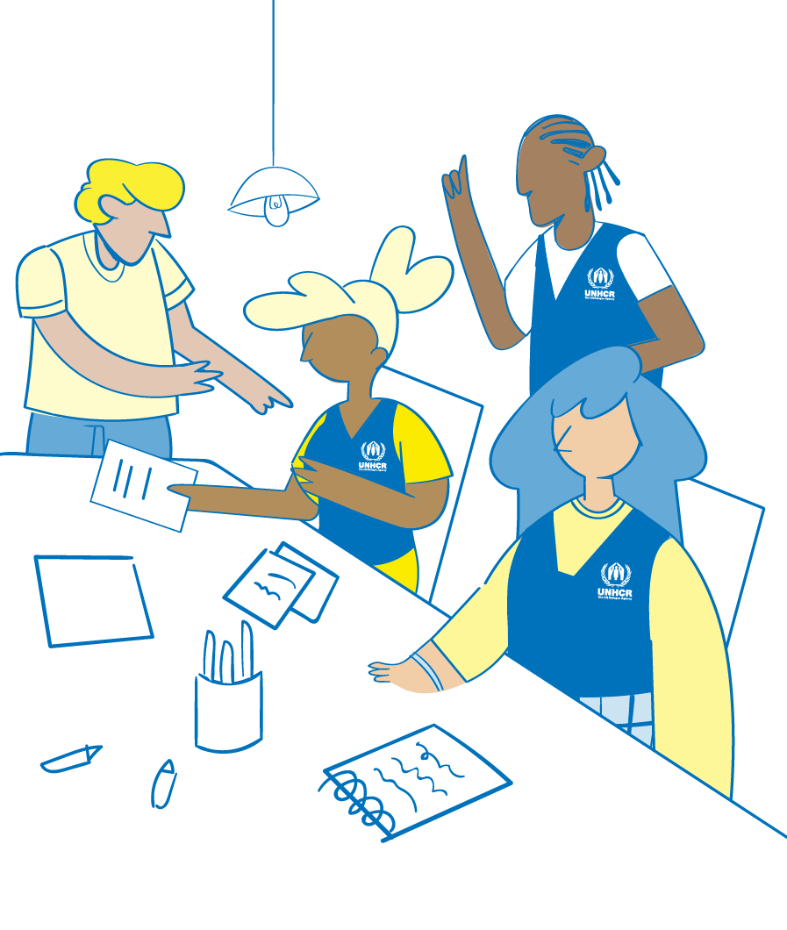
Discussion
Analyse de genre et de pouvoir
Pourquoi est-il important d’analyser le genre et le pouvoir ?
En quoi ces deux éléments sont-ils liés ?
Notes:
NOTES DE L’ANIMATEUR
Durée prévue : 15 min
Objectif : réfléchir à l’importance d’une analyse de genre et de pouvoir
Posez la question aux participants : pourquoi est-il important d’analyser le genre et le pouvoir et comment ces deux éléments sont-ils liés ? Invitez les participants à partager leurs avis en plénière. Veillez à ce que les points ci-dessous soient soulevés et mis en évidence au cours de la discussion.
Les normes et les hiérarchies de genre existent dans tous les aspects de la vie sociale. Elles déterminent tout, depuis nos rôles familiaux et notre pouvoir de décision jusqu’à nos aspirations et nos possibilités d’emploi, en passant par nos droits fonciers et successoraux.
Les principales théories féministes du pouvoir, comme l’intersectionnalité, mettent l’accent sur le genre en tant que différence de pouvoir critique, qui se superpose à d’autres éléments, comme l’âge et l’appartenance ethnique, pour façonner les expériences d’oppression.
L’analyse de genre et de pouvoir attire donc l’attention sur les nombreuses hiérarchies de pouvoir et les systèmes d’oppression interconnectés qui sont à l’origine de l’inégalité. Elle permet d’examiner comment les rapports de pouvoir inégaux se superposent au sexisme pour approfondir ou produire des inégalités et des formes de discrimination spécifiques.
Le cadre « genre et pouvoir » souligne également que le pouvoir est exercé à travers une série de domaines sociaux et de niveaux du modèle socio-écologique (individuel, relationnel, communautaire et social).
Le pouvoir détermine l’accès et le contrôle individuels et collectifs s’agissant des ressources et des opportunités, leurs capacités à exercer leur action et leurs droits, ainsi que leurs expériences en matière d’inégalité et de discrimination.
L’utilisation d’un cadre « genre et pouvoir » permet au HCR et à ses partenaires d’identifier, de comprendre et de traiter les causes profondes de l’inégalité, plutôt que de s’en tenir aux symptômes, ce qui nous aide à concevoir et à mettre en œuvre des programmes de prévention transformateurs. Elle permet d’aller au-delà de l’inclusion sociale, qui tend à se concentrer sur l’intégration des personnes ayant des identités et des caractéristiques marginalisées dans les systèmes existants, en laissant les causes de l’inégalité non examinées et inchangées.
En se concentrant sur le pouvoir, le cadre d’analyse de genre et de pouvoir révèle les hiérarchies de pouvoir et les systèmes inégaux à l’origine de l’inégalité de genre et de l’injustice sociale, et soutient les programmes qui s’attaquent aux causes profondes de la VBG.
Contenu dérivé et adapté du document Save the Children Gender & Power Analysis Guidance and Tools, 2021 (https://resourcecentre.savethechildren.net/document/gender-power-gap-analysis/).

Slide 49

Domaines d’analyse de genre et de pouvoir
Lois, politiques, réglementations et pratiques institutionnelles.
Normes, croyances et pratiques sociales.
Rôles, responsabilités et emploi du temps.
Modèles de prise de décision.
Accès aux ressources et contrôle des ressources.
Sécurité, dignité et bien-être.
Notes:
NOTES DE L’ANIMATEUR
Les domaines suivants sont utilisés dans une analyse de genre et de pouvoir pour examiner les lacunes, les risques et les obstacles principaux qui limitent l’égalité des genres et la justice sociale dans différents domaines de la vie. Ils permettent également d’identifier les expériences de pouvoir et de privilège ou d’absence de pouvoir et de privilège des groupes, ainsi que les moteurs d’un changement social positif.
Il est également important d’étudier la manière dont les différences de pouvoir et les systèmes d’oppression se croisent dans chaque domaine.
Les lois, les politiques, les réglementations et les pratiques institutionnelles (y compris les systèmes et pratiques formels et informels/coutumiers) créent, renforcent ou remettent en cause les inégalités sociales et de genre. Une analyse de genre et de pouvoir doit examiner les lois, les politiques, les réglementations et les pratiques institutionnelles afin de déterminer s’il existe des préjugés directs ou indirects, comment ils peuvent reproduire des rapports de genre et de pouvoir inéquitables et comment ils ont un impact sur différentes populations.
Les normes sociales sont les règles informelles qui définissent les comportements acceptables et appropriés au sein d’un groupe ou d’un environnement. En tant qu’ensemble d’attentes sociales, les normes sociales sont partagées et renforcées par des sanctions sociales (par exemple, des réprimandes verbales et la stigmatisation sociale) ou des récompenses (par exemple, l’inclusion sociale et l’accès aux ressources). Elles peuvent évoluer dans le temps et varier d’un contexte à l'autre. Les normes sociales et les croyances influencent le comportement et façonnent les interactions sociales, les structures et la dynamique du pouvoir. Elles influencent également la manière dont les gens interprètent les informations et le monde qui les entoure. Les normes et croyances sociales et de genre inégales renforcent et sont façonnées par des systèmes inégaux (systèmes économiques, politiques, juridiques et culturels). Les personnes en position de pouvoir - les détenteurs de pouvoir - peuvent appliquer des normes sociales qui maintiennent leur pouvoir et leurs privilèges. Les normes, croyances et pratiques sociales et de genre inéquitables doivent être explicitement identifiées dans une analyse de genre et de pouvoir.
Rôles, responsabilités et emploi du temps Les différences de genre et autres différences de pouvoir déterminent la manière dont les rôles et les responsabilités sont attribués et adoptés par les individus dans tous les domaines, des tâches ménagères informelles au travail rémunéré. Une analyse de genre et de pouvoir se penche sur les rôles, les responsabilités et l’emploi du temps des individus et des groupes dans le cadre du travail rémunéré, du travail non rémunéré, des loisirs et des services communautaires. Les résultats de la recherche permettent de dresser un portrait précis des inégalités à l’intérieur et à l’extérieur du ménage.
Modèles de prise de décision Ce domaine prend en compte la capacité des personnes à prendre des décisions librement, à exercer un pouvoir sur leur corps, à contrôler et à influencer les autres, et à prendre ou à influencer des décisions économiques, éducatives, sanitaires et politiques au sein de la famille, de la communauté et de la société. Les tendances dans la manière dont les personnes prennent des décisions à différents niveaux du modèle socio-écologique sont décrites dans une analyse de genre et de pouvoir. Cet examen permet de révéler qui a ou n’a pas de pouvoir, de possibilité d’agir et de statut et quels sont les systèmes d’oppression qui maintiennent les inégalités sociales et de genre.
Accès aux ressources et contrôle des ressources Ce domaine examine la mesure dans laquelle les personnes peuvent accéder, utiliser et/ou contrôler les ressources - actifs, éducation, revenus, prestations sociales, santé, technologie et information - nécessaires à leur survie et à leur pleine participation à la société. L’accès est la possibilité d’utiliser une ressource, tandis que le contrôle est le pouvoir de déterminer si, comment et quand une ressource est utilisée et qui peut l’obtenir. L’accès aux ressources ne garantit pas une utilisation équitable. Il est donc important d’étudier comment et pourquoi l’utilisation des ressources peut varier selon les groupes et les circonstances (par exemple, entre les membres d’un ménage).
Sécurité, dignité et bien-être Ce domaine examine comment les violations des droits, y compris la discrimination, l’inégalité, l’exclusion et la VBG, affectent la vie des personnes. La sécurité comprend la sécurité physique et psychologique. La capacité des personnes à vivre dans la dignité et à être respectées au sein de leur famille, de leur communauté et de leur société est essentielle pour leur assurer une vie saine et épanouissante. Dans ce domaine, l’analyse de genre et de pouvoir étudie les personnes, les systèmes, les politiques et les institutions qui favorisent les violations interpersonnelles et systémiques des droits. Elle examine également les moyens par lesquels un pays et les structures de pouvoir existantes préviennent et traitent le problème de la VBG.
Contenu dérivé et adapté du document Save the Children Gender & Power Analysis Guidance and Tools, 2021 (https://resourcecentre.savethechildren.net/document/gender-power-gap-analysis/).

Slide 50





Travail de groupe
Domaines d’une analyse de genre et de pouvoir
Quels sont les principaux aspects que vous choisiriez d’analyser à partir des différents domaines d’une analyse de genre et de pouvoir dans le contexte de la Gardénie ?
Notes:
NOTES DE L’ANIMATEUR
Durée prévue : 25 min.
Objectif : se familiariser avec les éléments clés d’une analyse de genre et de pouvoir
Divisez les participants en groupes.
Remettez aux groupes des copies imprimées du scénario sur la Gardénie (voir la fiche d’activité et ci-dessous).
Laissez les participants réfléchir à la question en groupes.
Affichez la diapositive précédente pour rappeler aux participants les domaines de l’analyse de genre et de pouvoir.
Encouragez les groupes à utiliser un tableau de papier s’ils le souhaitent.
Prévoyez du temps à la fin pour laisser les groupes en plénière formuler des commentaires, ainsi que pour présenter leurs principales observations et leurs réponses à la question.
Veillez à ce que les points suivants soient pris en compte au cours de la discussion :
Lois, politiques, réglementations et pratiques institutionnelles : législation/réglementation du travail pour les réfugiés ; fermeture des écoles pendant la pandémie ; âge légal du mariage, obligation de déclaration.
Normes sociales : rôles de genre qui confinent les femmes à un rôle reproductif tandis que les hommes sont considérés comme le segment productif de la société ; normes sociales qui limitent la mobilité des femmes et des filles ; refus d’accès à l’école et à l’enseignement supérieur pour les filles (par opposition aux garçons) ; limitation des déplacements et des contacts sociaux ainsi que de l’accès aux services de santé génésique pour les filles non mariées ; normes sociales encourageant les mariages précoces bien qu’ils soient illégaux dans le pays ; stigmatisation associée à la recherche d’aide ; crimes d’honneur.
Rôles, responsabilités et emploi du temps : rôle reproductif des femmes et des filles par rapport au rôle productif des hommes, refus d’accès à l’école et à l’enseignement supérieur pour les filles (par opposition aux garçons) ; limitation des déplacements et des contacts sociaux ainsi que de l’accès aux services de santé génésique pour les filles non mariées.
Modèles de prise de décision : limitation de la capacité des femmes et des filles (en particulier) à prendre des décisions librement, à exercer un pouvoir sur leur corps, à contrôler et à influencer les autres.
Accès aux ressources et contrôle des ressources : limitation de l’accès des femmes et des filles (en particulier) aux ressources, de leur utilisation et/ou de leur contrôle de ces ressources (actifs, éducation, santé sexuelle et génésique, et information). Le refus de ressources est tellement normalisé au sein des communautés que les femmes et les filles ignorent souvent que ces incidents constituent une forme de VBG.
Sécurité, dignité et bien-être : accès limité des femmes et des filles aux services de lutte contre la VBG, les crimes d’honneur, les mariages précoces, la mobilité limitée et les risques accrus à la maison.
Scénario
Douze ans après le début de la crise farménienne, les réfugiés sont toujours en exil alors que leur pays reste confronté à un conflit prolongé et à une énorme crise humanitaire. En Gardénie voisine, plus de 80 % des réfugiés enregistrés vivent en dehors des camps, principalement dans les zones urbaines et rurales.
Les réfugiés farméniens sont légalement autorisés à travailler en Gardénie. Pour les femmes, les possibilités d’emploi et de création de revenus continuent d’être régies par les attentes de la société, qui veut qu’elles remplissent leur rôle de genre. La participation des femmes au marché du travail est limitée par les restrictions imposées à leurs déplacements et à leurs interactions sociales sous prétexte de les protéger contre les abus et le harcèlement sexuels, les charges domestiques et le soutien à l’éducation des enfants en raison de la fermeture des écoles pendant la pandémie à laquelle le pays vient d’être confronté.
En 2022, près de 95 % des cas déclarés de survivant(e)s de la VBG assistés par des organisations fournissant des services de gestion de cas étaient des femmes, ce qui correspond aux tendances mondiales en matière de VBG, qui soulignent que les femmes et les filles sont touchées de manière disproportionnée par la VBG. Le domicile reste peu sûr pour les femmes et les filles, car environ 86 % des auteurs d’infractions sont des partenaires intimes.
Les comportements de contrôle signalés par les filles comprennent le refus de les laisser accéder à l’école et à l’enseignement supérieur, la limitation des déplacements et des contacts sociaux, ainsi que l’accès aux services de santé génésique pour les filles non mariées. Les maris ou les hommes de la famille empêchent également les filles de participer à des activités d’autonomisation des filles et à d’autres services. Le refus de ressources est donc normalisé au sein des communautés, et les femmes et les filles ignorent souvent que ces incidents constituent VGB. Les mariages précoces constituent le plus grand nombre de mariages forcés et touchent principalement les filles de 15 à 17 ans, bien qu’ils soient illégaux dans le pays.
Les agressions sexuelles et les viols constituent certaines des formes les plus graves de VBG, avec des conséquences potentiellement mortelles, mais ce sont les formes de violence les moins signalées. La stigmatisation associée à la recherche d’aide en cas de violence sexuelle et la crainte d’un signalement obligatoire à la police constituent un obstacle majeur à la capacité des survivant(e)s à se manifester, sans compter le risque de subir un crime d’honneur.

Slide 51

Étapes de l’analyse de genre et de pouvoir
Rechercher
Recueillir
Analyser
Valider
Achever
Notes:
NOTES DE L’ANIMATEUR
Expliquez aux participants les étapes clés de l’analyse de genre et de pouvoir.
Rechercher les données disponibles ventilées par sexe et par âge, ainsi que les analyses existantes sur les relations entre les hommes et les femmes. Examinez les différences de pouvoir et les domaines d’analyse pertinents. Ventilez les données en fonction du genre, de l’âge, du handicap et d’autres différences de pouvoir pertinentes.
Recueillir des données supplémentaires par sexe et par âge. Veillez à identifier les risques et les considérations éthiques avant de recueillir des données. Utilisez des méthodologies féministes, inclusives, sûres et éthiques.
Analyser la mise en évidence des connaissances et des opinions des femmes, des jeunes filles et des autres groupes à risque. Concentrez-vous sur les domaines d’analyse et les différences de pouvoir intersectionnelles.
Valider les résultats avec divers groupes de parties prenantes.
Achever la formulation de recommandations pratiques fondées sur l’analyse afin d’éclairer la théorie du changement et les programmes de prévention primaire.
Rappelez aux participants que la collecte de données doit être effectuée en toute sécurité et de manière éthique conformément aux principes directeurs et aux pratiques de gestion de l’information sur la VBG. Pour plus d’informations, veuillez consulter le site web du Système de gestion de l’information sur la VBG (GBVIMS, en anglais) (GBVIMS: Gender-Based Violence Information Management System).

Slide 52
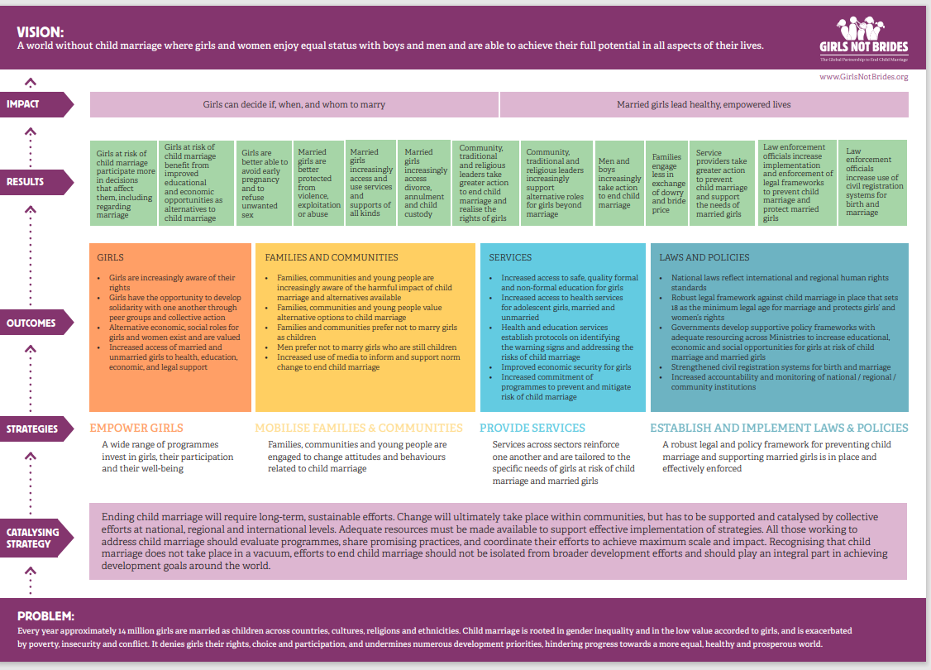

Qu’est-ce qu’une théorie du changement ?
La théorie du changement est un processus explicite de réflexion et de documentation sur la manière dont un programme ou une intervention sont censés fonctionner, pourquoi ils fonctionneront, à qui ils profiteront (et de quelle manière) et sur les conditions de leur réussite.
Il est important que la théorie du changement adopte une vision non linéaire du changement, en reconnaissant que les efforts visant à accroître la participation et l’autonomisation des femmes et des filles peuvent se heurter à des réactions négatives ou à des résistances
Notes:
NOTES DE L’ANIMATEUR
L’objectif final du processus d’analyse de genre et de pouvoir est la création d’une théorie du changement qui éclaire la conception et la mise en œuvre des activités de prévention primaire. Afin d’élaborer la théorie du changement, un atelier peut être organisé pendant un à deux jours avec la participation de collègues et de partenaires clés.
Définition : La théorie du changement (Weiss, 1995) est un processus explicite de réflexion et de documentation sur la manière dont un programme ou une intervention sont censés fonctionner, pourquoi ils fonctionneront, à qui ils profiteront (et de quelle manière) et sur les conditions de leur réussite.
Soulignez que l’image montre un exemple de théorie du changement d’un programme de prévention de la VBG (sur le mariage précoce), illustrant les différents éléments d’une théorie du changement. De plus amples informations sur ces éléments seront fournies dans la diapositive suivante.
Aucune approche ne permettra à elle seule de transformer la situation des femmes, des filles et des autres groupes à risque, en particulier en ce qui concerne un phénomène aussi profondément ancré dans la culture que la violence à leur égard. Une théorie du changement peut donc nous aider à montrer comment nous nous attendons à ce que les réalisations et l’impact de la prévention de la VBG se produisent à court, moyen et long terme à la suite de notre travail.
Il est important que la théorie du changement adopte une vision non linéaire du changement, en reconnaissant que le travail visant à accroître la participation des femmes et des filles est susceptible de provoquer des réactions négatives, qui doivent être anticipées et gérées. L’un des principaux éléments à prendre en compte pour déterminer la combinaison d’activités appropriée dans un contexte particulier est le « degré de préparation » de la population à l’adoption de la nouvelle norme.
Compte tenu de la nature des programmes de prévention primaire de la VBG en lien avec le changement transformateur, le processus d’élaboration d’une théorie du changement est fortement recommandé, afin de garantir des programmes efficaces, sûrs et responsables en matière de prévention de la VBG.
Image dérivée de Girls Not Brides, Theory of Change on Child Marriage (https://www.girlsnotbrides.org/documents/1002/Girls-Not-Brides-Theory-of-Change-on-Child-Marriage.pdf)

Slide 53

Théorie du changement
Il n’existe pas de méthode standardisée pour élaborer une théorie du changement. Toutefois, il est recommandé que les théories du changement abordent quelques domaines clés :
Définir la situation et les résultats souhaités.
Établir les limites du programme.
Explorer les solutions potentielles.
Formuler des hypothèses.
Il est recommandé d’élaborer une théorie du changement conjointement avec les partenaires, en particulier des organisations dirigées par des PDI et des réfugiés ou par des femmes et/ou des personnes LGBTQI+.
Notes:
NOTES DE L’ANIMATEUR
Domaines clés d’une théorie du changement :
Définir la situation et les résultats souhaités : identifiez les problèmes ou les opportunités au sein de la communauté qui sont recensés par l’analyse de genre et de pouvoir et qui nécessitent une prise en charge par le programme, les causes et les conséquences de ces problèmes/opportunités, et les personnes les plus susceptibles d’être touchées par ces problèmes/opportunités. Décrivez ce que le programme vise à réaliser à long terme en s’attaquant à la situation.
Établir les limites du programme : délimitez les aspects de la situation sur lesquels le programme veut se concentrer et ceux sur lesquels il peut se concentrer. Les domaines sur lesquels le programme peut se concentrer dépendront de plusieurs facteurs, notamment des ressources, des conditions liées au financement reçu et de ce que font les autres prestataires de services en la matière.
Explorer les solutions potentielles : recherchez et explorez les moyens possibles de remédier à la situation - ceux qui sont dans le champ d’application et ceux qui sont hors du champ d’application - et déterminez toutes les conditions nécessaires pour parvenir à des résultats (c’est-à-dire les espaces, les pratiques, les personnes, le calendrier, etc.) et tout ce qui pourrait arrêter ou ralentir les progrès vers l’impact souhaité. La théorie du changement doit également reconnaître les lacunes dans les connaissances existantes afin de signaler les domaines nécessitant des recherches plus approfondies.
Formuler des hypothèses : dressez la liste des hypothèses sur les raisons pour lesquelles les décisions et les stratégies du programme sont censées fonctionner. Par exemple, pour réaliser la théorie du changement, on peut supposer que les participants se présenteront et achèveront l’intervention. Il s’agit d’une condition préalable nécessaire à l’efficacité de l’intervention ou du programme. Une partie du processus d’élaboration d’une théorie du changement pourrait consister à déterminer dans quelle mesure ces hypothèses sont réalistes ou incertaines.
Il n’existe pas d’outil/de modèle standard utilisé par le HCR pour élaborer une théorie du changement aux fins des programmes de prévention de la VBG. Les partenaires peuvent utiliser leur propre modèle institutionnel.
Il est important de rappeler aux participants que les éléments clés de la théorie du changement établie pour éclairer les programmes de prévention de la VBG pourraient être utilisés pour alimenter le cycle de programmation pluriannuel du HCR et les accords de partenariat [par exemple, la stratégie pluriannuelle COMPASS, la sélection des indicateurs, la description des activités, les énoncés de l’impact/des réalisations/des produits dans l’accord de partenariat de projet (PPA, en anglais), le cadre de résultats dans le PPA, etc.].

Slide 54
Messages clés :
Les interventions visant à lutter contre la VBG doivent être considérées comme prioritaires pour sauver des vies dans les stratégies pluriannuelles de protection/solutions de chaque opération et dans d’autres processus de planification internes et interorganisations.
L’engagement et la participation des femmes, des filles et d’autres groupes à risque, ainsi que des organisations dirigées par des PDI et des réfugiés ou par des femmes et/ou des personnes LGBTQI+, sont essentiels pour garantir des programmes sûrs, efficaces, durables et responsables en matière de prévention de la VBG.
Les opérations doivent procéder à une analyse de genre et de pouvoir des normes et des masculinités locales soutenant l’inégalité de genre et la VBG, afin d’éclairer les stratégies et d’assurer une programmation efficace de la prévention.
L’analyse de genre et de pouvoir doit contribuer à l’élaboration d’une théorie du changement qui montre comment nous nous attendons à ce que les réalisations /impacts de la prévention de la VBG se produisent à court, moyen et long terme à la suite de notre travail.

Slide 55






^{MODULE 1 - SESSION 5}
Mesurer les réalisations et l’impact du travail de prévention
Notes:
NOTES DE L’ANIMATEUR
Durée prévue pour la session 5 : 120 min.
Objectifs d’apprentissage :
Expliquer comment mesurer les changements et utiliser les résultats du suivi du programme pour éclairer les ajustements et les nouvelles stratégies.
Décrire le cadre de résultats du HCR en matière de VBG, l’indicateur principal de prévention de la VBG du HCR et les outils de suivi correspondants.

Slide 56

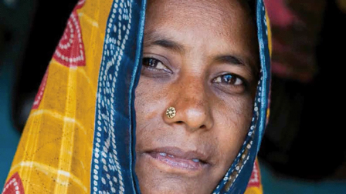


Vidéo : La violence peut être évitée - Qu’est-ce qui marche ?
Notes:
NOTES DE L’ANIMATEUR
https://www.whatworks.co.za/resources/film-and-audio/item/668-video-violence-is-preventable-what-works (vidéo en anglais, pas de sous-titres français disponibles)
Durée : 3.27 min
La vidéo présente les résultats du programme mondial « What Works to Prevent Violence Against Women & Girls Global Programme » (Ce qui marche pour prévenir la violence contre les femmes et les filles), financé par UK Aid. Cette ressource en ligne détaille les résultats et les enseignements tirés d’évaluations rigoureuses menées dans 15 pays d’Afrique, d’Asie et du Moyen-Orient sur ce qui fonctionne (et ne fonctionne pas) pour prévenir la violence, dont les résultats montrent que la violence contre les femmes et les filles peut être évitée. Le programme qui lui succède, What Works - Impact at Scale (Ce qui marche - Impact à l’échelle), permettra d’intensifier les interventions efficaces, de tester de nouvelles innovations et d’utiliser les données probantes pour influencer une prise en charge mondiale plus efficace de la prévention de la violence à l’égard des femmes et des filles.

Slide 57

Discussion
Efficacité des activités de prévention
Qu’est-ce qui rend les activités de prévention efficaces ?
Comment contrôlez-vous les activités de prévention de la VBG dans votre opération/organisation ?
Quels sont les défis ?
Notes:
NOTES DE L’ANIMATEUR
Durée prévue : 10 min
Objectif : réfléchir à l’efficacité des activités de prévention de la VBG
Invitez les participants à réfléchir aux questions de la diapositive en plénière.
Rappel :
Concepts, principes et approches clés discutés lors des sessions précédentes : adhérer aux principes directeurs liés à la VBG, assurer la participation et l’engagement des femmes, des filles et des autres groupes à risque ainsi que la responsabilité à leur égard, travailler dans le cadre du modèle écologique, travailler avec des organisations dirigées par des réfugiés et des femmes.
Appuyer les activités de prévention de la VBG sur une solide théorie du changement, fondée sur une analyse de genre et de pouvoir.
Certains des défis spécifiques liés au suivi du travail de prévention de la VBG seront abordés dans la diapositive suivante
Si la question est posée :
Suivi : processus systématique et continu de collecte, d’analyse et d’utilisation des informations pour suivre le chemin parcouru par le programme vers la réalisation des objectifs fixés et l’utilisation des fonds alloués.
Évaluation : examen systématique et objectif d’un projet, d’un programme ou d’une politique en cours ou achevés, de leur conception, de leur mise en œuvre et de leurs résultats. Le but recherché est de déterminer la pertinence et la réalisation des objectifs, l’efficience, l’efficacité, l’impact et la durabilité.
Définitions dérivées et simplifiées de la boîte à outils FRAME du HCR/CARE, Frame Toolkit: Framework for Assessing, Monitoring and Evaluating the environment in refugee-related operations, 2009 (https://www.unhcr.org/protection/environment/4a97d1039/frame-toolkit-framework-assessing-monitoring-evaluating-environment-refugee.html).

Slide 58

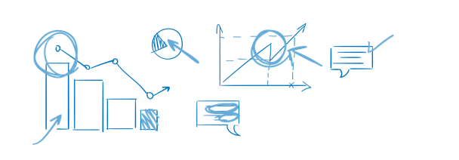
Mesurer les l’impact des activités de prévention de la VBG
Mesurer les réalisations et l’impact des activités de prévention de la VBG
Les réalisations et l’impact des activités de prévention de la VBG ne sont pas faciles à mesurer
Des difficultés existent, car les progrès sont souvent mesurés sur une longue période et se manifestent à différents niveaux du modèle écologique.
L’évolution des normes sociales et de genre est observée en suivant l’évolution des connaissances, des attitudes, des compétences et des comportements.
Une solide théorie du changement peut faciliter la mesure des étapes, des résultats et des réalisations.
Notes:
NOTES DE L’ANIMATEUR
La prévention primaire de la VBG consiste à s’attaquer aux causes profondes de la VBG. Il s’agit d’un processus à long terme, ce qui signifie que l’évaluation de l’impact n’est pas facile. Même lorsque l’action implique des mesures concrètes de prévention à court terme, il n’est pas facile de démontrer comment et quel(s) facteur(s) spécifique(s) ont un impact sur les niveaux de VBG: il est plus facile de dire combien de survivant(e)s de VBG ont reçu des services que d’indiquer combien de personnes n’ont pas subi de VBG grâce aux interventions de prévention. Cette possibilité est encore plus limitée dans les situations d’urgence, où l’accent est mis sur des services visibles et mesurables.
Pour mesurer les activités de prévention primaire, il est recommandé d’utiliser des indicateurs indirects qui ne nécessitent pas de compter ou même de connaître les incidents. Ceux-ci reposent sur ce que l’on peut considérer comme les meilleures pratiques en matière de programmation qui ont une influence positive sur les différents types de programmes.
Il est suggéré d’utiliser une combinaison d’indicateurs qualitatifs et quantitatifs, les informations qualitatives permettant d’approfondir la perception des programmes par les participants. Il est essentiel de consulter la communauté, en particulier les femmes, les filles et les autres groupes à risque.
Rappelez qu’il est essentiel de s’assurer que vous utilisez des méthodologies sûres et éthiques pour consulter les communautés sur leurs priorités et les risques de VBG (non liés à un incident en particulier). Les consultations doivent se poursuivre tout au long de la mise en œuvre afin de garantir que toute conséquence involontaire néfaste puisse être rapidement corrigée. Les audits de sécurité sont l’un des outils pouvant être utilisés pour les consultations. Pour plus d’informations, veuillez vous référer à la boîte à outils du HCR sur les audits de sécurité en matière de VBG (https://intranet.unhcr.org/en/protection-programme/gender-based-violence/tools.html).
Si la question est posée : impact vs. réalisation vs. produit
Impact : résultats positifs et négatifs durables découlant, directement ou indirectement, d’un projet, qu’ils soient intentionnels ou non (définition du CAD de l’OCDE).
Les réalisations sont les effets probables ou obtenus à court et moyen terme des produits d’un projet (définition du CAD de l’OCDE).
Un produit est une prestation spécifique sous le contrôle du HCR et/ou d’un partenaire qui met en œuvre un projet contribuant à la réalisation de l’objectif. (Définition du HCR).
Pour de plus amples informations sur la gestion sûre et éthique de l’information sur la VBG, veuillez consulter le site web du GBVIMS (GBVIMS: Gender-Based Violence Information Management System).

Slide 59
Cadre de résultats du HCR
Si vous faites : | Choisissez ensuite : | Pour :
Prévention, atténuation des risques et prise en charge en matière de VBG | Domaine de réalisation 4 : VBG | Type de population concerné : tous les indicateurs s'appliquent aux réfugiés et aux demandeurs d’asile, aux apatrides, aux PDI, aux rapatriés, aux autres personnes relevant de la compétence du HCR et aux communautés d’accueil
Indicateurs de base pour le domaine de réalisation 4 : VBG (obligatoire pour les opérations) | 30 min.
4.1 : Proportion de personnes déplacées et apatrides qui savent où accéder aux services disponibles en matière de VBG | 4.2 : Proportion de personnes déplacées et apatrides qui n’acceptent pas la violence à l’égard des femmes | 4.3 : Proportion de survivant(e)s satisfait(e)s des services de gestion des cas de VBG
Prise en charge de la VBG | Prévention de la VBG | Prise en charge de la VBG
Et contextualisez la chaîne de résultats suivante en fonction de vos activités | 30 min.
Activité de prévention de la VBG | Indicateurs de produits de bonnes pratiques
Activités de sensibilisation, campagnes d’information, 16 jours d’activisme, espaces sûrs à l’usage des femmes, activités des groupes d’autonomisation, implication des hommes à travers des pratiques redevables (Engaging Men in Accountable Practices - EMAP), SASA, EASE | % d’activités de prévention menées par des femmes et des filles de la communauté
Espaces sûrs à l’usage des femmes, activités des groupes d’autonomisation, activités des groupes de moyens de subsistance, EMAP, SASA, EASE, activités des groupes d’adolescentes | # de femmes et de filles qui participent à des activités d’autonomisation ciblées dans le cadre de programmes de prévention de la VBG
Activités de sensibilisation, campagnes d’information | # de personnes déplacées et apatrides ciblées par des activités de partage d’informations sur la VBG au début d’une situation d’urgence
Notes:
NOTES DE L’ANIMATEUR
Le cadre de résultats du HCR est un élément clé de la planification et du suivi des programmes de prévention de la VBG au sein du HCR. Rappelez le domaine de réalisation 4 en matière de VBG, tel qu’il a été présenté lors de la première session. Présentez les différents indicateurs des programmes de prévention de la VBG du HCR qui font partie de notre cadre global de résultats, en parcourant les éléments animés de la diapositive.
Historique des indicateurs :
Indicateurs de réalisation « de base » obligatoires : il existe trois indicateurs de réalisation obligatoires, dont un pour les programmes de prévention de la VBG (« Proportion de personnes déplacées et apatrides qui n’acceptent pas la violence à l’égard des femmes »). Ces indicateurs doivent être sélectionnés si le domaine de réalisation en matière de VBG est sélectionné. Nous examinerons bientôt plus en détail les indicateurs de réalisation de base en matière de prévention de la VBG.
Indicateurs de produits minimaux recommandés pour les bonnes pratiques : ces indicateurs sont des indicateurs minimaux recommandés pour chaque domaine de produits sélectionné. Leur sélection est facultative. Si un domaine de réalisation est sélectionné, il est fortement recommandé de sélectionner également ces indicateurs (« % d’activités de prévention dirigées par des femmes et des filles de la communauté », « # de femmes et de filles qui participent à des activités d’autonomisation ciblées dans le cadre de programmes de prévention de la VBG », « # de personnes déplacées et apatrides ciblées par des activités de partage d’informations sur la VBG au début d’une situation d’urgence »).
Indicateurs de produits personnalisés sélectionnés librement et facultatifs : des indicateurs supplémentaires peuvent être déterminés par les opérations qui souhaitent les inclure. Ces indicateurs doivent être utilisés en plus des indicateurs de réalisation obligatoires et des indicateurs de produits minimaux susmentionnés. Les Normes minimales interorganisations comprennent également des indicateurs de bonnes pratiques qui pourraient être pris en compte à cette fin.
Soulignez que les activités mentionnées dans la diapositive sont de simples exemples d’activités de prévention de la VBG (sensibilisation, campagnes d’information, espaces sûrs à l’usage des femmes, EMAP, etc.)
NʼOUBLIEZ PAS ! Si l’approche communautaire et la sensibilisation sont nécessaires pour améliorer la rapidité et la sécurité de l’accès aux services et atténuer les risques de VBG, la sensibilisation n’est pas suffisante pour transformer les normes sociales. Pour avoir un effet sur les normes sociales préjudiciables, les programmes sur la VBG doivent : 1) faire évoluer les attentes de la société, pas seulement les attitudes des individus ; 2) faire connaître les changements intervenus ; et 3) catalyser et renforcer les nouvelles normes et les nouveaux comportements. Expliquez aux participants que les sessions de sensibilisation ne constituent pas en elles-mêmes un programme de prévention, à moins qu’elles ne s’inscrivent dans une approche plus large et à plus long terme.
Enregistrement du webinaire 2022 et PPT sur la gestion axée sur les résultats du HCR et la VBG : https://unhcr365.sharepoint.com/sites/GSCB-GBVLearning/SitePages/Webinar-2.aspx

Slide 60


Indicateur de réalisation de base du HCR pour les programmes de prévention de la VBG
Domaine de réalisation 4 : Prévention de la VBG
4.2 : Proportion de personnes déplacées et apatrides qui n’acceptent pas la violence à l’égard des femmes.
Unité de mesure : Individus Numérateur : # de personnes déplacées et apatrides âgées de 15 ans et plus qui ne sont pas d’accord avec le fait qu’un mari est en droit de frapper ou de battre sa femme pour toutes les raisons suivantes :* Sortir sans le prévenir. Négliger les enfants. Se disputer avec lui. Refuser d’avoir des relations sexuelles avec lui. Brûler les aliments. Seules les personnes déplacées/apatrides qui disent « NON, un mari n’est pas en droit de frapper ou de battre sa femme » pour l’ensemble de ces cinq raisons sont comptées dans le numérateur. Dénominateur : # total de personnes déplacées/apatrides âgées de 15 ans et plus.
Cet indicateur est proposé comme indicateur basé sur une enquête.
Notes:
NOTES DE L’ANIMATEUR
Rappelez aux participants qu’il s’agit d’un indicateur obligatoire pour le HCR si le domaine de réalisation en matière de VBG est sélectionné dans l’opération : « Proportion de personnes déplacées et apatrides qui n’acceptent pas la violence à l’égard des femmes ». Cet indicateur mesure la proportion de personnes relevant de la compétence du HCR qui ne sont pas d’accord avec le fait qu’un mari est en droit de frapper ou de battre sa femme pour un ensemble de raisons spécifiques. Il s’agit d’un indicateur indirect pour ceux qui n’acceptent pas la violence à l’égard des femmes. Cette mesure indirecte est utilisée pour atténuer les effets escomptés de la désirabilité sociale : si l’on demande directement aux personnes interrogées si elles acceptent la violence à l’égard des femmes, on s’attend à ce que l’écrasante majorité d’entre elles réponde par la négative. La violence à l’égard des femmes est une manifestation de l’inégalité de genre. Cet indicateur vise à mesurer l’évolution des comportements et des attitudes des personnes relevant de la compétence du HCR à l’égard de la violence contre les femmes et, par conséquent, l’évolution des normes sociales en matière d’égalité des genres et de droit à ne pas subir la violence.
Les attitudes compréhensives ne doivent pas nécessairement être interprétées comme une approbation des coups portés à une épouse, ni impliquer qu’une femme ou une fille deviendra inévitablement victime de la violence de son partenaire intime. Elles doivent plutôt être considérées comme une indication du degré d’acceptation sociale de ces pratiques. Cela peut être influencé par la perception que les femmes et les filles ont un statut inférieur à celui des hommes et des garçons dans la société ou par l’attente de les voir remplir certains rôles de genre. (Méthodologie MICS). La formulation standard des questions d’enquête est incluse dans les orientations sur la collecte de données sur les indicateurs de base (voir ci-dessous).
Fréquence de collecte de données : idéalement chaque année, mais la fréquence dépend de la disponibilité des données d’enquête par pays et par groupe de personnes déplacées/apatrides.
Fréquence mondiale de l’établissement de rapports : chaque année. Les valeurs de l’indicateur pour les années intermédiaires peuvent devoir être estimées par extrapolation à partir des années précédentes.
Dérivé et ajusté à partir de UNHCR, COMPASS Core Indicators Metadata – Updated, 2021 (https://intranet.unhcr.org/content/dam/unhcr/intranet/protection-operations/compass/en/guidance/3/coreindicatorsmetadata/2.0%20Core%20Indicator%20Metadata%2004%2010%202021.pdf).

Slide 61
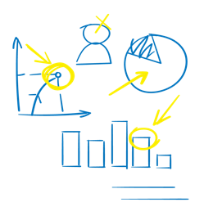
Travail de groupe
Indicateurs de produits de bonnes pratiques pour les programmes de prévention de la VBG
Ces indicateurs sont-ils pertinents pour vos propres activités de prévention de la VBG ?
La collecte de données sur ces indicateurs de produits de bonnes pratiques pose-t-elle des problèmes ?
% d’activités de prévention menées par des femmes et des filles de la communauté
# de femmes et de filles qui participent à des activités d’autonomisation ciblées dans le cadre de programmes de prévention de la VBG
# de personnes déplacées et apatrides ciblées bénéficiant d’un partage d’informations sur la VBG dès le début d’une situation d’urgence
LES INDICATEURS DE BONNES PRATIQUES PERMETTENT D’ÉCONOMISER DU TEMPS ET DE L’ÉNERGIE !
Notes:
NOTES DE L’ANIMATEUR
Durée prévue : 20 min.
Objectif : se familiariser avec les indicateurs de produits de bonnes pratiques pour les programmes de prévention de la VBG et encourager les réflexions sur le suivi des programmes de prévention de la VBG dans ses propres programmes/contextes
Divisez les participants en groupes.
Encouragez les groupes à utiliser un tableau de papier s’ils le souhaitent.
Prévoyez du temps à la fin pour laisser les groupes en plénière formuler des commentaires, ainsi que pour partager quelques conclusions générales sur chaque question.
Indicateurs de produits minimaux recommandés pour les bonnes pratiques : ces indicateurs sont des indicateurs minimaux recommandés pour chaque domaine de produits sélectionné. Leur sélection est facultative. Si un domaine de réalisation est sélectionné, il est fortement recommandé de sélectionner également ces indicateurs minimaux recommandés.
En ce qui concerne le troisième indicateur : NʼOUBLIEZ PAS ! Si l’approche communautaire et la sensibilisation sont nécessaires pour améliorer la rapidité et la sécurité de l’accès aux services et atténuer les risques de VBG, la sensibilisation n’est pas suffisante pour transformer les normes sociales. Pour avoir un effet sur les normes sociales préjudiciables, les programmes sur la VBG doivent : 1) faire évoluer les attentes de la société, pas seulement les attitudes des individus ; 2) faire connaître les changements intervenus ; et 3) catalyser et renforcer les nouvelles normes et les nouveaux comportements. Expliquez aux participants que les sessions de sensibilisation ne constituent pas en elles-mêmes un programme de prévention, à moins qu’elles ne fassent partie d’une approche plus large et à plus long terme.

Slide 62




Outils de suivi pour les programmes de prévention de la VBG
Enquêtes.
Audits de sécurité.
Discussions de groupe.
Entretiens avec des informateurs clés.
Observation.
Outils pour des méthodologies/modèles de prévention spécifiques.
Notes:
NOTES DE L’ANIMATEUR
Soulignez le fait que ces outils sont principalement axés sur la mesure des résultats s’attachant à l’évolution des connaissances, des attitudes, des compétences et des comportements, c’est-à-dire des outils de suivi au niveau des résultats plutôt qu’au niveau des produits (par lesquels les activités du programme sont suivies).
Outils :
Enquêtes : il est recommandé de collecter les données de l’indicateur de réalisation de base obligatoire sur la prévention de la VBG par le biais d’une enquête. Le HCR est en train d’élaborer un module d’enquête standardisé sur les ménages à cette fin.
Audits de sécurité : voir la boîte à outils du HCR sur les audits de sécurité en matière de VBG, 2021 (https://intranet.unhcr.org/en/protection-programme/gender-based-violence/tools.html).
Les discussions de groupe, les entretiens avec des informateurs clés et l’observation peuvent être utilisés comme outils dans le cadre d’un audit ou d’une évaluation de la sécurité, afin d’analyser l’évolution des connaissances, des attitudes, des compétences et des comportements au niveau de l’individu ou de la communauté.
Outils de suivi pour des méthodologies de prévention spécifiques : certaines méthodologies/certains modèles de prévention spécifiques peuvent inclure des outils de suivi spécifiques, par exemple pour SASA! Together, Girl Shine et Engaging Men in Accountable Practices (EMAP).
IMPORTANT ! Rappelons que lorsqu’il s’agit de recueillir des données sur la VBG, il est essentiel de respecter les principes et les pratiques de base de la gestion sûre et éthique de l’information en matière de VBG. La diapositive suivante contient deux vidéos qui expliquent ces principes et pratiques plus en détail.

Slide 63




Collecte de données sûre et éthique (1)
Notes:
NOTES DE L’ANIMATEUR
https://www.youtube.com/watch?v=U7WGIAVR6zc&list=PLk83Ra7kAz5HP4HEvmPeDTza6yDBM15Rd&index=6
Durée : 3.22 min
Passez cette vidéo et la vidéo connexe sur la diapositive suivante, avant de souligner certains points clés reflétés dans les notes sur la diapositive suivante.

Slide 64

Collecte de données sûre et éthique (2)
Notes:
NOTES DE L’ANIMATEUR
https://www.youtube.com/watch?v=5FxVlbqwOMU&list=PLk83Ra7kAz5HP4HEvmPeDTza6yDBM15Rd&index=7
Durée : 4.30 min
Après avoir diffusé la vidéo de la diapositive précédente et de la diapositive présente, soulignez que ces normes minimales de collecte de données ne s’appliquent pas uniquement au suivi des programmes de lutte contre la VBG, mais également à tous les exercices de collecte de données tout au long du cycle de programmation, en particulier à la collecte de données d’évaluation. Compte tenu du caractère extrêmement sensible de la VBG, capable de mettre des vies en danger, toute évaluation qualitative ou quantitative, ou toute enquête ou autre activité de collecte de données, doivent répondre à de solides considérations de sécurité et d’éthique, à des normes internationales agréées et au principe « Ne pas nuire », faute de quoi, des femmes et des filles et d’autres groupes à risque, les survivant(e)s de VBG et les membres du personnel seraient mis en danger. (Ressource clé : WHO Ethical and safety recommendations for researching, documenting and monitoring sexual violence in emergencies, 2007 (https://www.who.int/publications-detail-redirect/9789241595681).
Les évaluations de la qualité, les analyses de risques, le suivi et l’évaluation devraient servir de base aux interventions programmatiques et à l’apprentissage en vue d’améliorer les programmes de prévention de la VBG. Des données collectées de manière éthique sur la nature et la portée de la VBG garantissent que l’élaboration et la mise en œuvre des programmes, le plaidoyer et la mobilisation des ressources reposent sur les besoins et les solutions identifiés par la population touchée.
La collecte d’informations par le biais d’approches communautaires et participatives permet d’améliorer l’impact et les résultats des interventions humanitaires. Le HCR s’est engagé à utiliser des méthodologies participatives pour intégrer les capacités et les priorités des personnes déplacées et apatrides et, dans le contexte de la VBG, en particulier des femmes, des filles et des autres groupes à risque. Les approches participatives font référence aux activités de collecte et d’analyse des données qui visent à impliquer et à autonomiser les communautés locales, et à garantir que les résultats peuvent être utilisés par et pour la communauté concernée. Dans toutes les méthodes utilisées pour collecter des données, il est indispensable que la participation de tous les groupes communautaires concernés soit encouragée et facilitée, en s’attachant tout particulièrement à inclure les femmes, les filles et les autres groupes à risque. La participation de la communauté à la collecte de données devrait être encouragée avec prudence dans les situations où cela pourrait poser des risques pour la sécurité ou accroître le risque de VBG.
La recherche peut jouer un rôle important dans la compréhension de la manière dont la violence affecte la vie des femmes et des filles, et des moyens efficaces de la combattre et de la prévenir, en particulier lorsque la recherche est menée par des organisations de femmes utilisant des approches féministes. Au cours de la phase d’urgence aiguë, la recherche n’est pas prioritaire, car l’accent est mis sur les services vitaux. Toutefois, les recherches existantes, en particulier celles menées par des chercheurs locaux, peuvent et doivent être utilisées pour éclairer et contextualiser les interventions.
Quelques points importants sur les enquêtes :
les enquêtes ne doivent pas contenir de questions visant à identifier les survivant(e)s ou susceptibles d’entraîner une stigmatisation ou un préjudice supplémentaire ;
il est nécessaire de contextualiser la formulation des questions de l’enquête et de la tester auprès des communautés avant le déploiement de l’enquête ;
il est conseillé d’administrer les enquêtes aux membres du ménage séparément, dans des espaces confidentiels ;
il convient de veiller à ce que les agents chargés de conduire les enquêtes soient du même sexe.

Slide 65

Commentaires des femmes, des filles et des autres groupes à risque
Reconnaissance par le HCR et ses partenaires
Fermer la boucle de rétroaction
Une partie essentielle du processus de collecte des données consiste à fermer la boucle de rétroaction en expliquant aux femmes, aux filles et aux autres groupes à risque comment leurs commentaires ont été pris en compte.
Au début du programme, en plus d’indiquer les moyens d’apporter des commentaires, il est essentiel de faire savoir aux femmes, aux filles et aux autres groupes à risque de quelle manière le HCR et ses partenaires réagiront aux commentaires reçus.
Une boucle de rétroaction fermée
Les réponses, les éclaircissements et les actions de suivi (qu’elles aient été prises ou non) sont communiqués aux femmes, aux jeunes filles et aux autres groupes à risque
Les données de rétroaction sont analysées et partagées avec les parties concernées
La redevabilité du HCR envers les personnes affectées est un engagement à inclure intentionnellement et systématiquement les besoins, les préoccupations, les capacités et les points de vue exprimés par les personnes relevant de la compétence du HCR dans leur diversité. C’est aussi un engagement à répondre de nos décisions organisationnelles et des actions de notre personnel, dans toutes les interventions et tous les programmes de protection, d’assistance et de solutions.
Notes:
NOTES DE L’ANIMATEUR
Il est important de noter qu’en déterminant qui doit accéder aux informations générées par les évaluations et les mécanismes de rétroaction et les utiliser, nous devons réfléchir à la manière de garantir quelles informations pertinentes sont également partagées avec la communauté avec laquelle nous travaillons.
En plus d’avoir accès aux données fournies, les membres de la communauté peuvent s’engager à les analyser ou à donner un sens aux problèmes signalés par le mécanisme de rétroaction. L’idée est que si les membres de la communauté ont accès à ces données et participent à leur analyse initiale, ils peuvent les utiliser à des fins propres de plaidoyer au niveau local auprès d’autres organismes et de leurs autorités locales.
Fermer la boucle de rétroaction est l’une des actions qui contribuent à maintenir l’engagement du HCR en matière de redevabilité envers les personnes affectées. Les principaux membres du Comité permanent interorganisations (CPI), y compris le Haut-Commissaire pour les réfugiés, ont approuvé les Engagements de 2017 en matière de redevabilité vis-à-vis des populations affectées et de protection contre l’exploitation et les abus sexuels. Ils ont en outre convenu de les intégrer dans les politiques organisationnelles et les directives opérationnelles et de les promouvoir auprès de tous les partenaires.
Le cadre de redevabilité du HCR envers les personnes affectées est décrit dans les mesures clés 2 à 5 de la Politique de 2018 sur l’âge, le genre et la diversité :
• Participation et inclusion (mesure clé 2) ;
• Communication et transparence (mesure clé 3) ;
• Retour d’information et réponse (mesure clé 4) ; et
• Apprentissage et adaptation organisationnels (mesure clé 5).
Fermer la boucle de rétroaction est l’un des principaux éléments qui contribuent à l’ensemble des 4 mesures clés du HCR.
Pour plus d’informations sur le cadre de redevabilité du HCR envers les personnes affectées, les participants peuvent se référer au Guide opérationnel du HCR sur la redevabilité envers les populations affectées. UNHCR-AAP_Operational_Guidance.pdf
Contenu dérivé du réseau ALNAP, Practitioner Guide: Closing the Loop - Effective feedback in humanitarian contexts, 2014 (https://www.alnap.org/system/files/content/resource/files/main/closing-the-loop-alnap-cda-guidance.pdf), où vous trouverez des informations supplémentaires sur la meilleure façon de fermer la boucle de rétroaction dans l’intervention humanitaire.

Slide 66


Travail de groupe
Réalisations et produits de nos propres programmes de prévention de la VBG
En quoi l’énoncé de réalisation est-il lié à l’évolution des normes sociales et de genre ?
En quoi les indicateurs de produits contribuent-ils au résultat dans l’énoncé de réalisation ?
Pourriez-vous reformuler quoi que ce soit pour mieux mesurer les réalisations et l’impact de l’activité de prévention de la VBG ?
Notes:
NOTES DE L’ANIMATEUR
Durée prévue : 25 min.
Objectif : réfléchir à la gestion axée sur les résultats de ses propres activités de prévention de la VBG
Préparez à l’avance des documents comprenant les énoncés des réalisations et les indicateurs de produits des accords de partenariat, des plans de travail et des cadres de suivi de votre/vos opération(s) qui comprennent des activités de prévention primaire de la VBG. Chaque document doit comprendre un énoncé de réalisation sur la prévention de la VBG et deux ou trois des indicateurs de produits qui relèvent de cette réalisation.
Divisez les participants en groupes.
Laissez les participants travailler en groupes et discuter des questions figurant sur la diapositive.
Encouragez les groupes à utiliser un tableau de papier s’ils le souhaitent.
Prévoyez du temps à la fin pour laisser les groupes en plénière formuler des commentaires, ainsi que pour partager quelques conclusions générales sur chaque question - sans entrer dans les détails du contenu des indicateurs spécifiques.
Au cours des discussions, rappelez aux participants ce qui suit :
Les énoncés des réalisations reflètent les changements dans les capacités institutionnelles et comportementales qui sont nécessaires pour réaliser l’impact. Ils expriment ce que les institutions ou les personnes font différemment (évolution du comportement) ou mieux (évolution de la performance).
L’évolution des normes sociales et de genre est observée en suivant l’évolution des connaissances, des attitudes, des compétences et des comportements.
Formulation des trois indicateurs de produits de bonnes pratiques du HCR en tant qu’exemple recommandé.
Les indicateurs doivent être : spécifiques, mesurables, réalisables, pertinents et limités dans le temps (Specific, Measurable, Achievable, Relevant and Time-bound - SMART).
Les indicateurs relatifs au nombre d’incidents de VBG déclarés ne devraient jamais être utilisés pour mesurer le succès des programmes de prévention de la VBG (ni pour les programmes d’intervention et les activités d’atténuation des risques).

Slide 67
Messages clés :
Mesurer les réalisations et l’impact du travail de prévention
Les stratégies de prévention de la VBG devraient faire l’objet d’un suivi afin d’évaluer l’évolution des connaissances, des attitudes, des compétences et des comportements.
Les indicateurs relatifs aux nombres d’incidents de VBG déclarés ne devraient jamais être utilisés pour mesurer le succès des programmes de lutte contre la VBG, y compris la prévention de la VBG.
Le cadre global de résultats du HCR offre des outils pour le suivi des produits et des réalisations de nos programmes de prévention de la VBG.

Slide 68


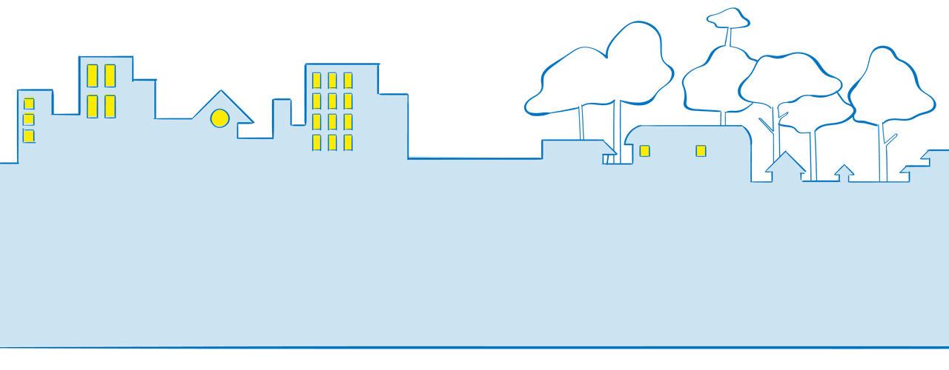


^{MODULE 1 | SESSION DE CLÔTURE}
Conclusion
Notes:
NOTES DE L’ANIMATEUR
Durée prévue : 30 min.

Slide 69

Politique du HCR en matière de VBG
Suivi des étapes :
L’analyse de genre et de pouvoir concernant les normes locales soutenant l’inégalité de genre et la VBG est achevée.
La stratégie comprenant des interventions de transformation et d’autonomisation est mise en œuvre.
Le leadership des femmes et des filles dans les programmes de prévention est facilité.
Des sessions de rétroaction sont régulièrement organisées avec les femmes et les filles.
La stratégie de prévention de la VBG est intégrée dans la planification stratégique.
Un renforcement des capacités est organisé pour les membres du personnel sur l’évolution des attitudes, des connaissances et des comportements.
La stratégie et les programmes de prévention de la VBG sont assortis d’un plan de suivi.
Un plaidoyer est effectué auprès du gouvernement en vue d’une inclusion dans les programmes nationaux disponibles.
Notes:
NOTES DE L’ANIMATEUR
Comme le module touche à sa fin, expliquez que le cadre de suivi de la Politique du HCR en matière de VBG reflète la plupart des sujets abordés dans le module et sert à récapituler les étapes importantes attendues des opérations du HCR et de ses partenaires engagés dans des activités de prévention de la VBG.
Veuillez expliquer que, bien que cela ne soit pas explicitement mentionné dans la Politique du HCR en matière de VBG, il est nécessaire que la stratégie de prévention de la VBG s’appuie sur une théorie du changement élaborée sur la base de l’analyse de genre et de pouvoir.
Rappelez la réalisation politique et l’action prioritaire de la Politique du HCR en matière de VBG :
Réalisation politique : les cas de VBG sont empêchés / prévenus par des actions de lutte contre l’inégalité de genre, la discrimination et les rapports de pouvoir inégaux.
Action prioritaire de la politique : les opérations préconiseront, planifieront et mettront en œuvre une programmation de la prévention qui promeut l’égalité des genres et qui vise à s’attaquer aux causes profondes de la VBG afin de modifier efficacement les comportements et les normes sociales, y compris par des approches à long terme, qui sont responsables à l’égard des femmes et des filles.
Le cadre de suivi de la Politique du HCR en matière de VBG ne comprend pas d’indicateurs, mais une série d’étapes à franchir au fil du temps, qui aideront les opérations à suivre les progrès accomplis pour se conformer à la Politique en matière de VBG.
Les étapes de suivi de la Politique du HCR en matière de VBG reflètent ce dont nous avons discuté tout au long des sessions et servent ici de rappel de nos engagements pris au titre de la Politique en matière de VBG ainsi que de conclusion du module 1.
D’autres orientations sur le cadre de suivi de la Politique en matière de VBG sont actuellement provisoires et susceptibles d’être modifiées : https://intranet.unhcr.org/content/dam/unhcr/intranet/protection-operations/sexual-and-gender-based-violence/documents/english/gbv-policy-monitoring-framework/GBV%20modules%20Policy%20Monitoring%20Framework%20-%20provisional%20release.pdf.

Slide 70

Points clés à retenir :
Introduction – Prévention de la VBG
La prévention, l’atténuation des risques et la prise en charge en matière de VBG sont l’une des huit priorités stratégiques du HCR, et la prévention de la VBG est une action prioritaire de la Politique du HCR en matière de VBG.
La prévention de la VBG est une intervention spécialisée qui sauve des vies et doit être mise en œuvre dès le début d’une situation d’urgence.
La promotion de normes sociales et de genre positives dès le début de la situation d’urgence jette les bases d’intervention à plus long terme, tout en reconnaissant que l’évolution des connaissances, des attitudes, des compétences et des comportements peut prendre du temps.
Les programmes de prévention de la VBG ne devraient être mis en œuvre qu’une fois que les services essentiels sont en place pour répondre aux incidents de VBG.
Notes:
NOTES DE L’ANIMATEUR
Les points clés à retenir de ces diapositives correspondent aux messages clés de chacune des 5 sessions.
NOTES DE L’ANIMATEUR
Les points clés à retenir de ces diapositives correspondent aux messages clés de chacune des 5 sessions.

Slide 71
Points clés à retenir :
Causes profondes de la VBG
Les causes profondes de la VBG sont l’inégalité de genre, la discrimination systémique et les rapports de pouvoir inégaux.
Le déplacement n’est pas la cause de la VBG. La VBG existe avant le déplacement. Les facteurs liés au déplacement peuvent aggraver la VBG.
La prévention primaire de la VBG consiste à identifier, à comprendre et à traiter ses causes profondes. Elle diffère de l’atténuation des risques, qui porte sur les facteurs contribuant à la VBG.
Les femmes et les filles sont davantage exposées au risque de VBG et ont encore d’autres difficultés à vaincre pour bénéficier des services dispensés, à cause de l’existence d’inégalités de genre et autres formes systémiques de discrimination intersectionnelle.

Slide 72
Points clés à retenir :
Principes de prévention de la VBG et modèle socio-écologique
Pour être efficaces, les stratégies de prévention primaire devraient :
  Respecter les principes directeurs de l’action contre la VBG et s’engager dans des processus dirigés par la communauté ; Rendre des comptes aux femmes et aux filles ; Garantir une approche axée sur les survivant(e)s ; Ne pas nuire.
  Agir sur l’ensemble du modèle socio-écologique : Viser à modifier les attentes sociales, et pas seulement les attitudes individuelles, faire connaître les changements, catalyser et renforcer les nouvelles normes et les nouveaux comportements.
  Anticiper et gérer les résistances aux changements en matière de normes sociales et de genre.

Slide 73
Points clés à retenir :
Concevoir et planifier une intervention de prévention de la VBG au HCR
Les interventions visant à lutter contre la VBG doivent être considérées comme prioritaires pour sauver des vies dans les stratégies pluriannuelles de protection/solutions de chaque opération et dans d’autres processus de planification internes et interorganisations.
L’engagement et la participation des femmes, des filles et d’autres groupes à risque, ainsi que des organisations dirigées par des PDI et des réfugiés ou par des femmes et/ou des personnes LGBTQI+, sont essentiels pour garantir des programmes sûrs, efficaces, durables et responsables en matière de prévention de la VBG.
Les opérations doivent procéder à une analyse de genre et de pouvoir des normes et des masculinités locales soutenant l’inégalité de genre et la VBG, afin d’éclairer les stratégies et d’assurer une programmation efficace de la prévention.
L’analyse de genre et de pouvoir doit contribuer à l’élaboration d’une théorie du changement qui montre comment nous nous attendons à ce que les réalisations/impact de la prévention de la VBG se produisent à court, moyen et long terme à la suite de notre travail.

Slide 74
Points clés à retenir :
Mesurer les réalisations et l’impact du travail de prévention
Les stratégies de prévention de la VBG devraient faire l’objet d’un suivi afin d’évaluer l’évolution des connaissances, des attitudes, des compétences et des comportements.
Les indicateurs relatifs aux nombres d’incidents de VBG déclarés ne devraient jamais être utilisés pour mesurer le succès des programmes de lutte contre la VBG, y compris la prévention de la VBG.
Le cadre global de résultats du HCR offre des outils pour le suivi des produits et des réalisations de nos programmes de prévention de la VBG.

Slide 75

Ressources clés
Politique du HCR sur la prévention, l’atténuation des risques et la prise en charge en matière de VBG, 2020
UNHCR GBV Policy Monitoring Framework
16 Normes minimales interorganisations pour la programmation d’actions de lutte contre la VBG dans les situations d’urgence, 2019
Politique du HCR sur l’âge, le genre et la diversité, 2018
HCR, Note d’orientation : Travailler avec les personnes LGBTQI+ dans les situations de déplacement forcé, 2021
HCR, Gestion Axée sur les Résultats du HCR et la VBG, 2022
What Works to Prevent Violence Against Women and Girls Global Programme, ressource en ligne
UNHCR GBV Learning Hub
Notes:
NOTES DE L’ANIMATEUR
Cette diapositive contient un certain nombre de ressources clés et n’est pas censée constituer une liste exhaustive des ressources liées aux programmes de prévention primaire en matière de VBG. D’autres ressources ont été utilisées lors de la conception du module et les références pertinentes se trouvent dans les notes de l’animateur.
Certains liens indiqués ici et tout au long de la diapositive renvoient à des ressources internes de l’Intranet ou du Centre d’apprentissage sur la VBG du HCR et ne sont donc malheureusement pas accessibles directement aux partenaires.

Slide 76




Merci !

Slide 77
COMMENTAIRES DE L’ANIMATEUR/ANIMATRICE
Aidez-nous à améliorer ce supports de formation en remplissant ce formulaire de commentaires en ligne !
Le bref formulaire de commentaires recueille les commentaires des animateurs qui utilisent un kit de formation du HCR sur la prévention de la VBG ou des collègues qui utilisent les documents à des fins d’auto-apprentissage, dans le but d'aider le Centre mondial d’apprentissage et de développement (GLDC) et la Division internationale de la protection (DIP) à améliorer le contenu et la qualité des documents.
Il est recommandé aux animateurs de remplir le formulaire après avoir dispensé la formation au niveau local.
Le formulaire de commentaires est anonyme et il faut environ 7 minutes pour le remplir.
MERCI !

